Slide 1
ASIA.-LA VUELTA AL MUNDO EN 885 JARDINES.-INDIA.-A
Selección de textos y fotografias por
JOSE ELIAS BONELLS

Slide 2
Calcuta Botanic Garden
El Jagadish Chandra Bose Jardín Botánico Indian Acharya (anteriormente conocido como Jardín Botánico de la India) está situado en Shibpur , Howrah cerca de Kolkata .
Comúnmente se les conoce como el Jardín Botánico de Calcuta, y anteriormente como el Jardín Botánico Real de Calcuta.
Los jardines presentan una gran variedad de plantas raras y una colección total de más de 12.000 ejemplares distribuidos en 109 hectáreas . Esta bajo Botanical Survey of India (BSI) del Ministerio de Medio Ambiente y Bosques, Gobierno de la India.

Slide 3
El hito más conocido del jardín es la Gran Banyan , un enorme árbol de higuera (Ficus benghalensis) que se reconoce que es el árbol más grande del mundo, con más de 330 metros de circunferencia.
También son famosos por sus enormes colecciones de orquídeas , bambúes , palmas y plantas de los tornillos de pino género ( Pandanus ).
Los jardines fueron fundados en 1787 por el coronel Robert Kyd , un oficial del ejército de la Compañía Británica de las Indias Orientales , principalmente con el propósito de identificar nuevas plantas con valor comercial, como la teca, y las especias que crecen en el comercio.

Slide 4
Joseph Dalton Hooker dice de este Jardín Botánico que "Entre sus mayores triunfos puede considerarse la introducción de la planta del té de China ... el establecimiento de la té -comercio en el Himalaya y Assam es casi en su totalidad el trabajo de los superintendentes de los jardines de Calcuta y Seharunpore ( Saharanpur ) ".
Un cambio importante en la política, sin embargo, fue presentado por el botánico William Roxburgh después de que él se convirtió en superintendente del jardín en 1793. Roxburgh trajo plantas de toda la India y desarrolló una extenso herbario.

Slide 5
Durante los primeros veinte años, sobre todo de Nathaniel Wallich superintendencia 's, que "... contribuyó plantas tropicales más útiles y ornamentales de los jardines públicos y privados de la mundo que cualquier otro establecimiento antes o desde entonces .... me refiero aquí a la gran herbario indio, principalmente formada por el personal del Jardín Botánico, bajo la dirección del Dr. Wallich, y distribuido en 1829 a los principales museos de Europa. “.
Esta colección de especímenes de plantas secas con el tiempo se convirtió en el Herbario Nacional Central de la Botanical Survey of India , que cuenta con 2.500.000 artículos.

Slide 6
A través de los años atractivos visualización jardines para que el público se han desarrollado y muchos tipos de plantas han sido cultivadas para la observación científica.
Durante la década de 1970 el jardín inició un programa para introducir la mejora de las plantas de alimentos y otras variedades de beneficio económico para el pueblo de la India.

Slide 7
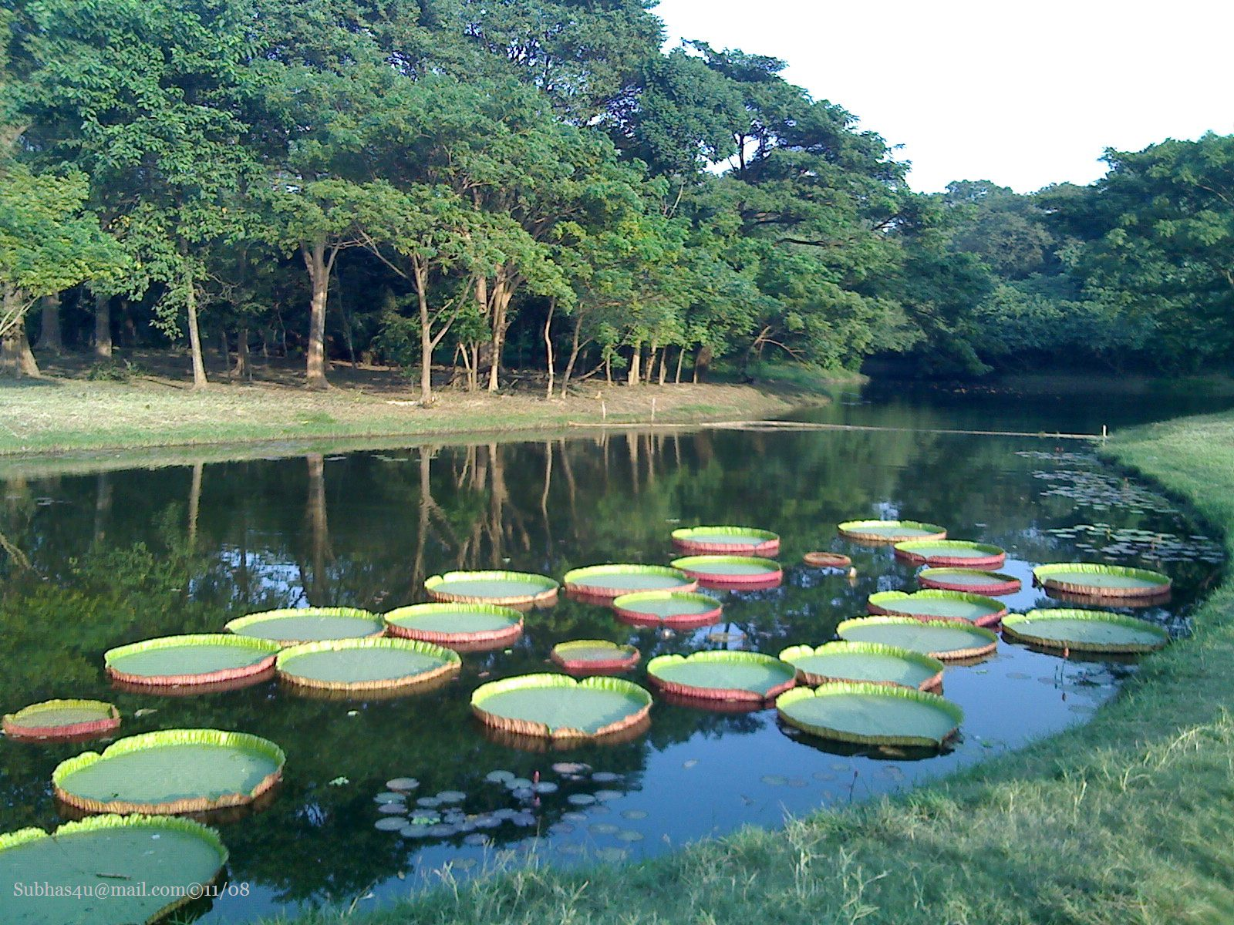
Notes:
Calcuta Botanic Garden

Slide 8
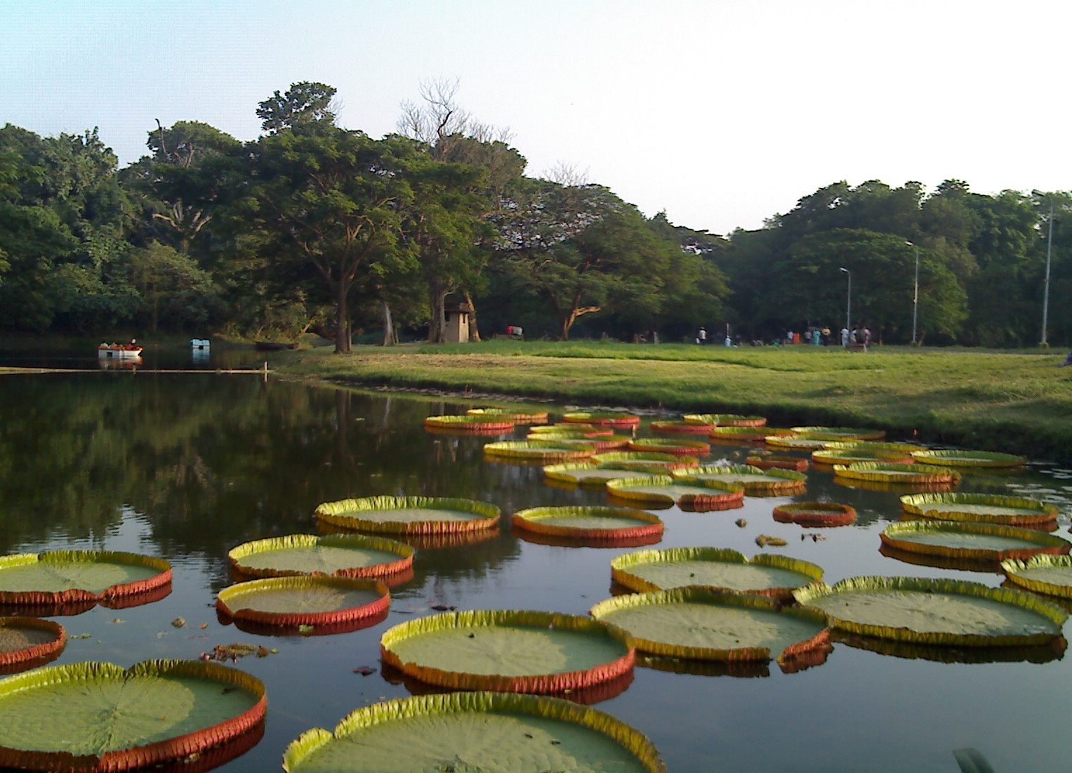
Notes:
Calcuta Botanic Garden

Slide 9
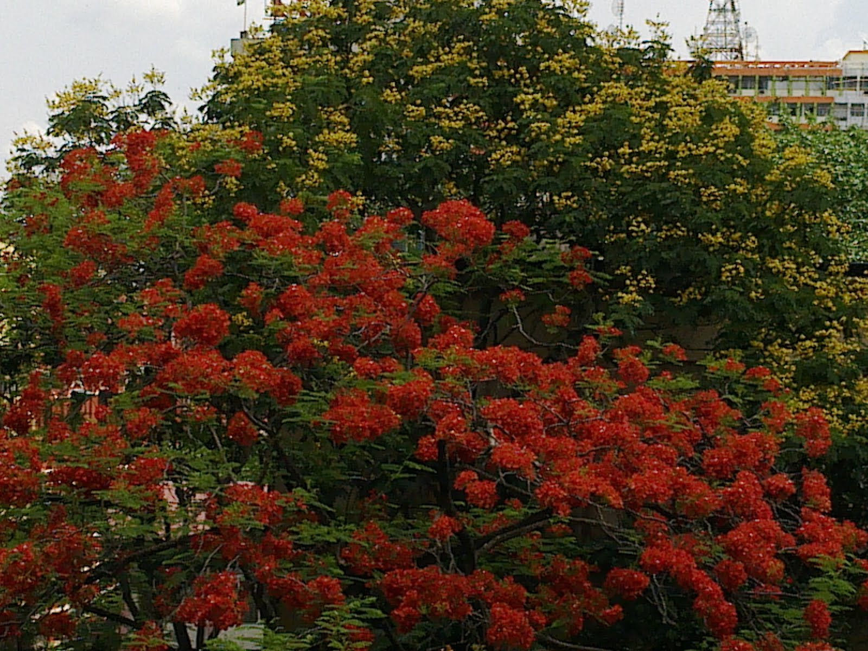
Notes:
Calcuta Botanical Garden

Slide 10
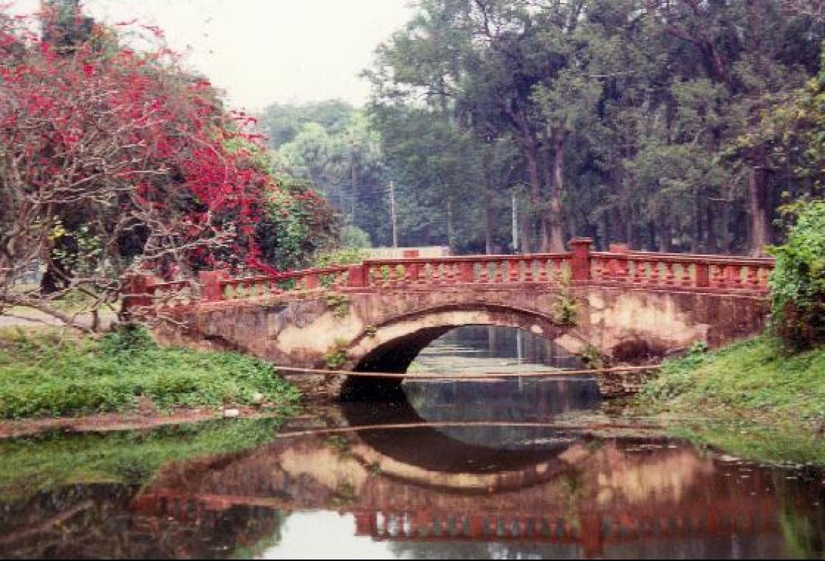
Notes:
Calcuta Botanic Gardens

Slide 11
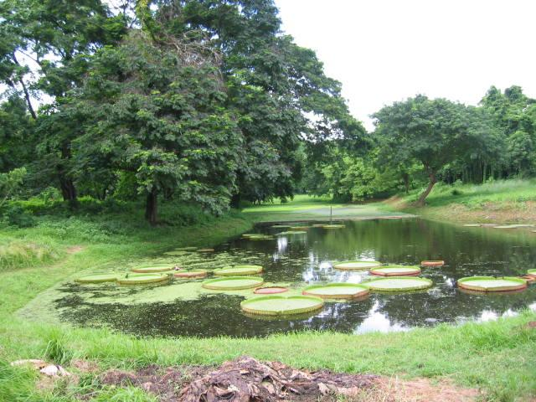
Notes:
Calcuta Botanical Garden

Slide 12
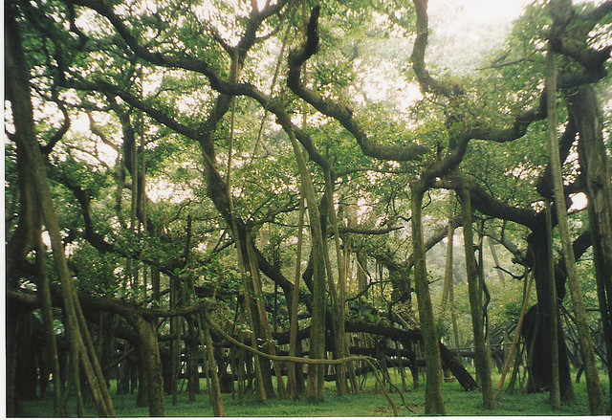
Notes:
Calcuta Botanic Garden.

Slide 13
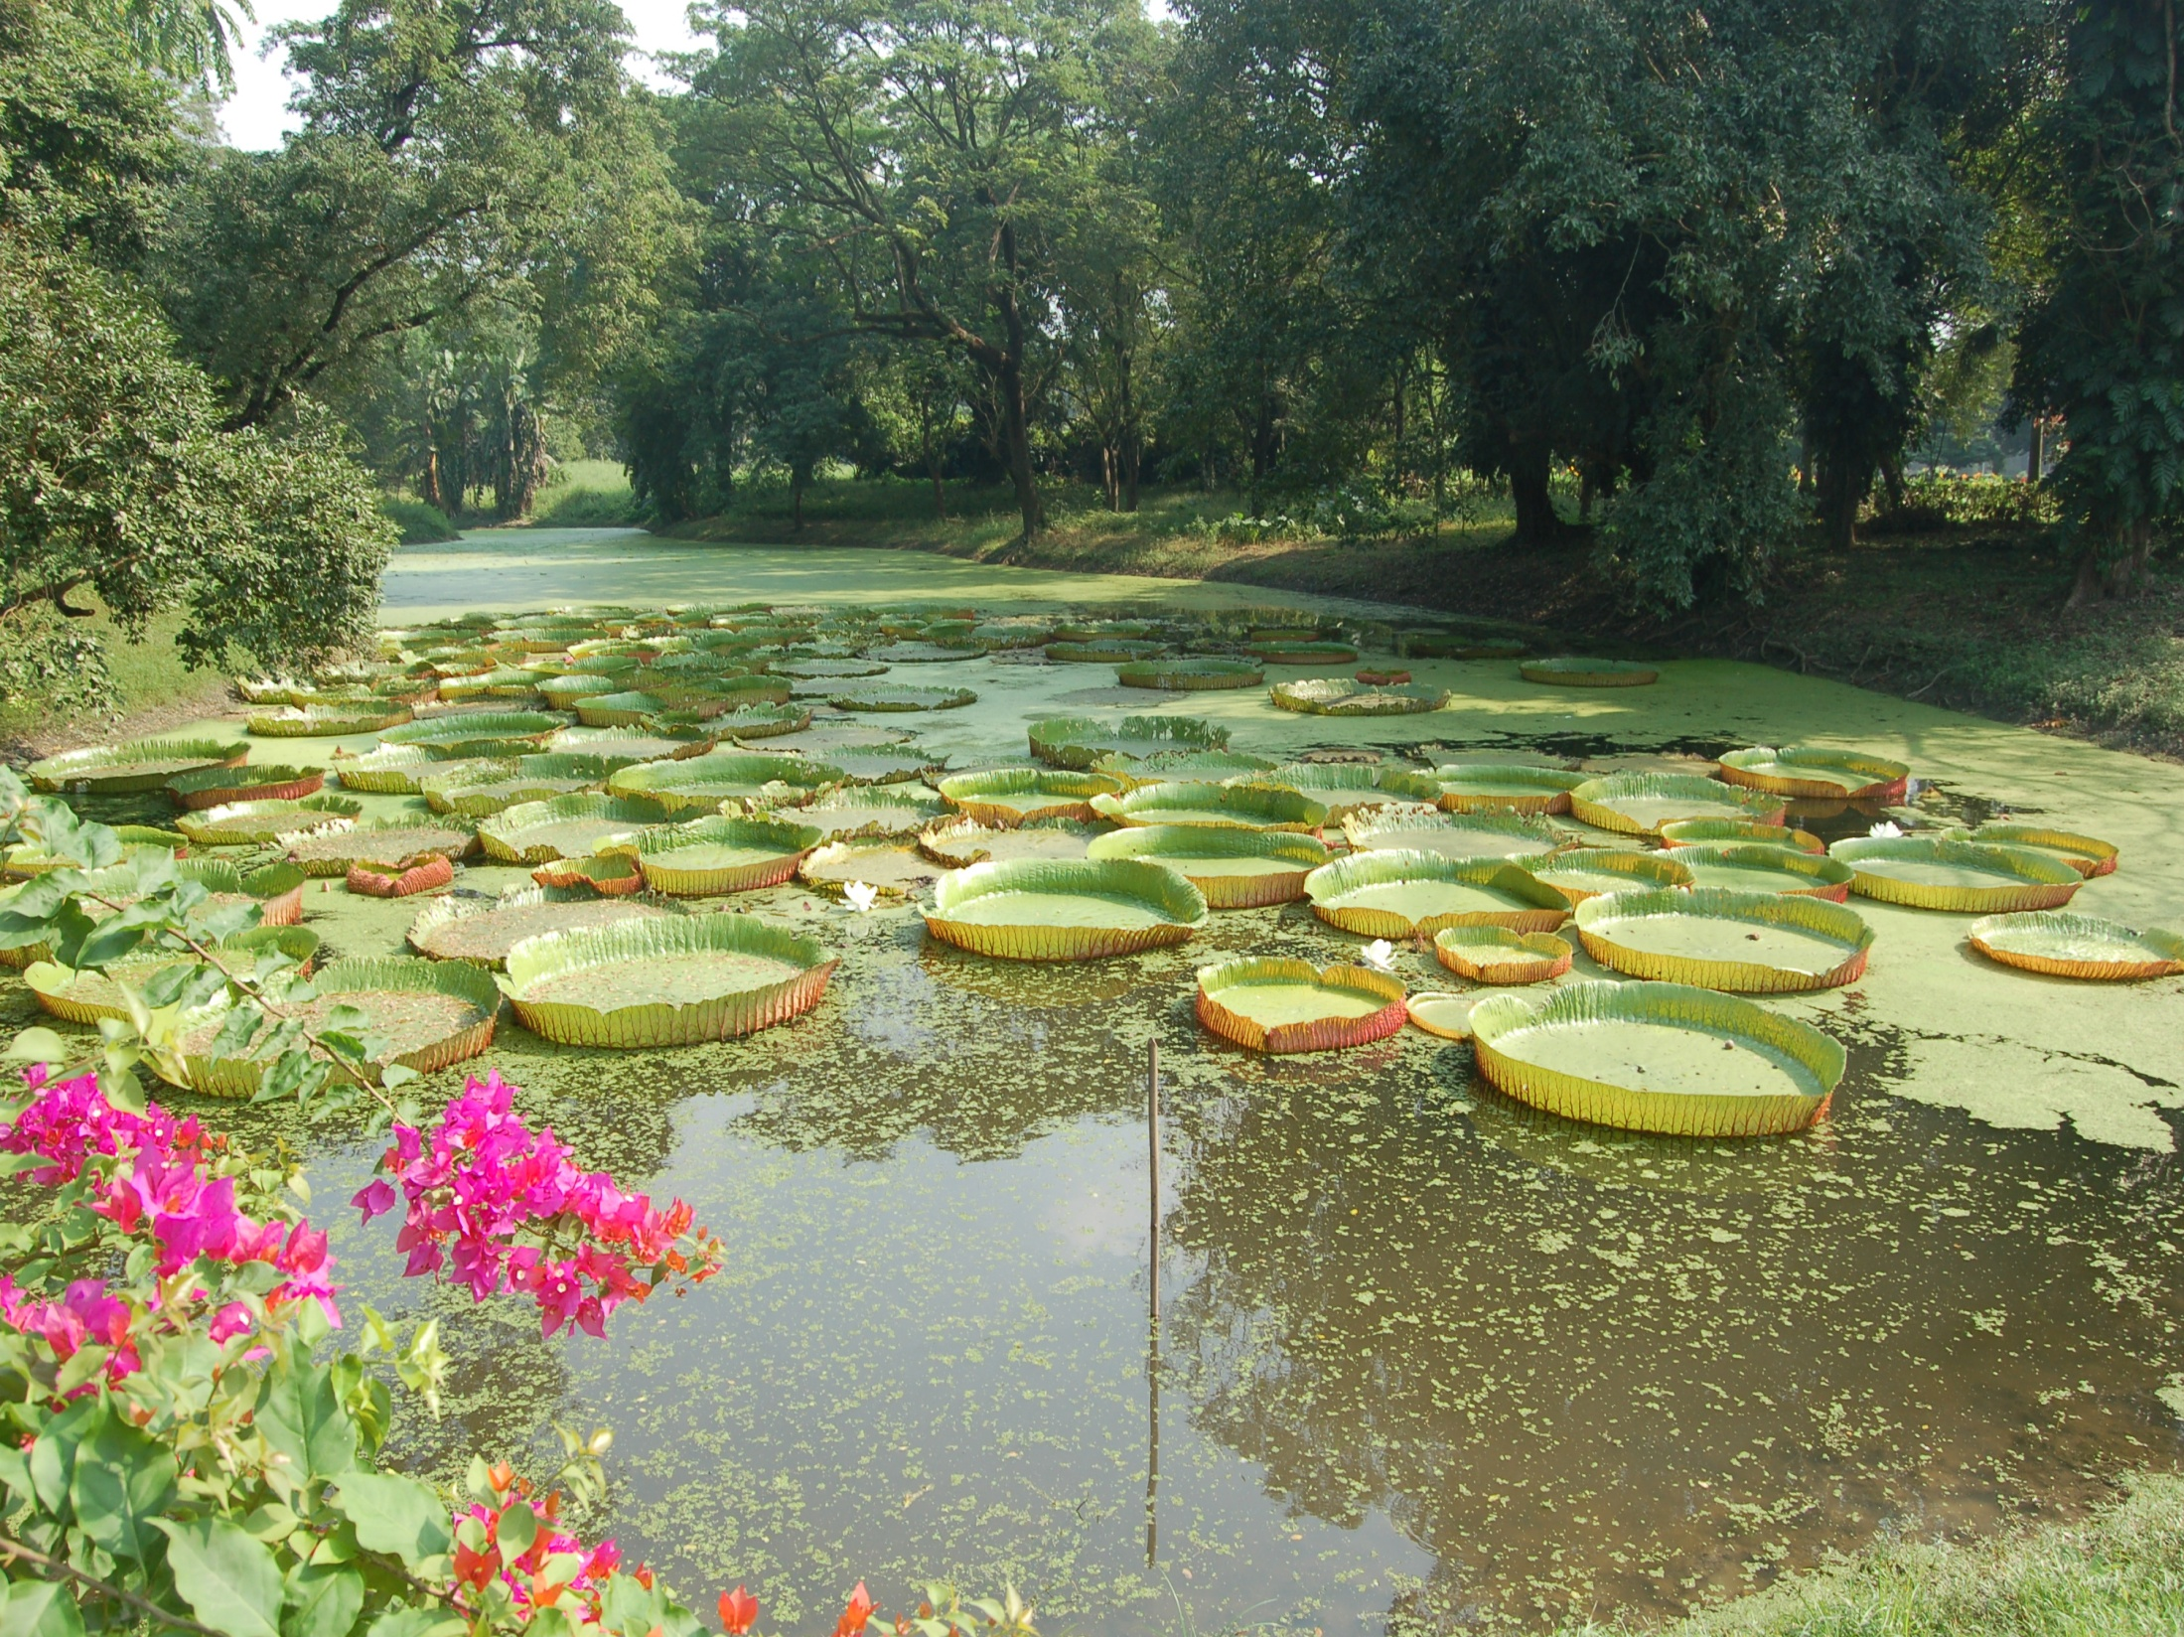
Notes:
Calcuta Botanic Garden.

Slide 14
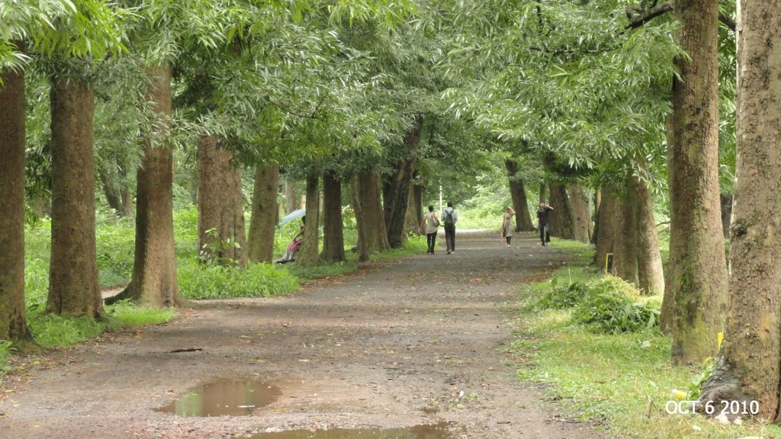
Notes:
Calcuta Botanic Garden.

Slide 15
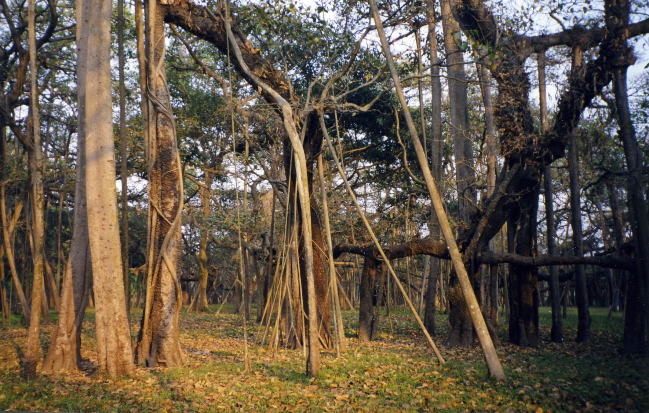
Notes:
Calcuta Botanic Garden.

Slide 16
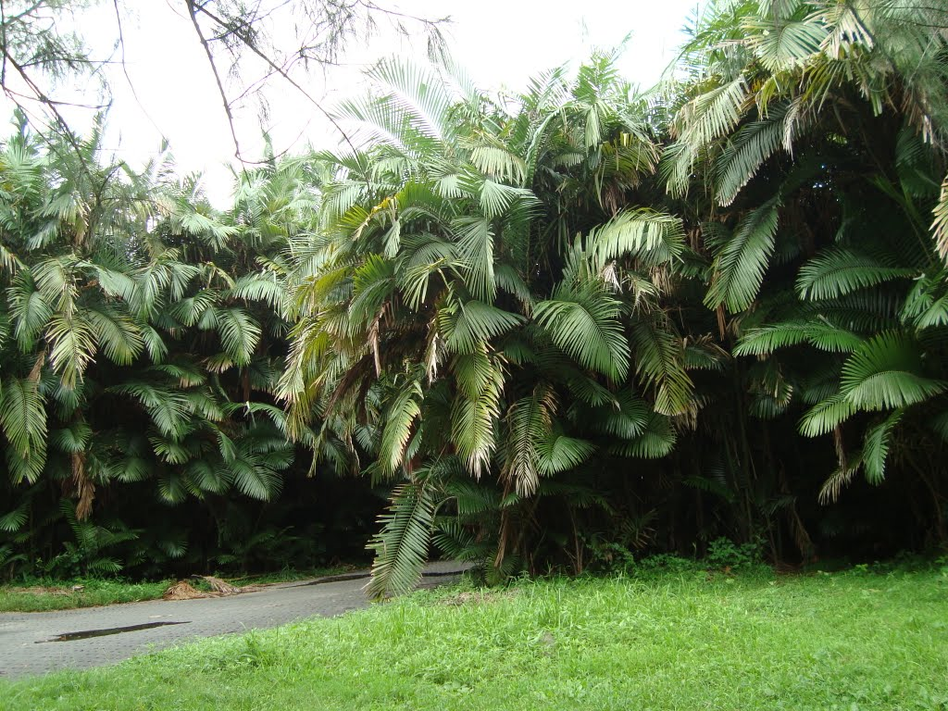
Notes:
Calcuta Botanic Garden.

Slide 17
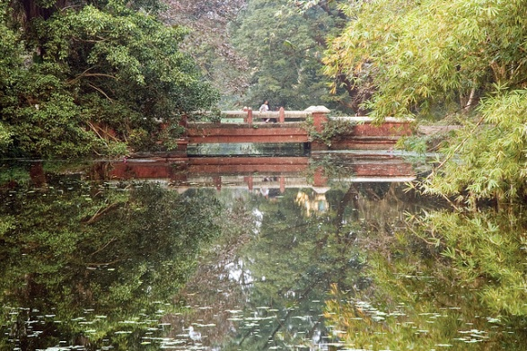
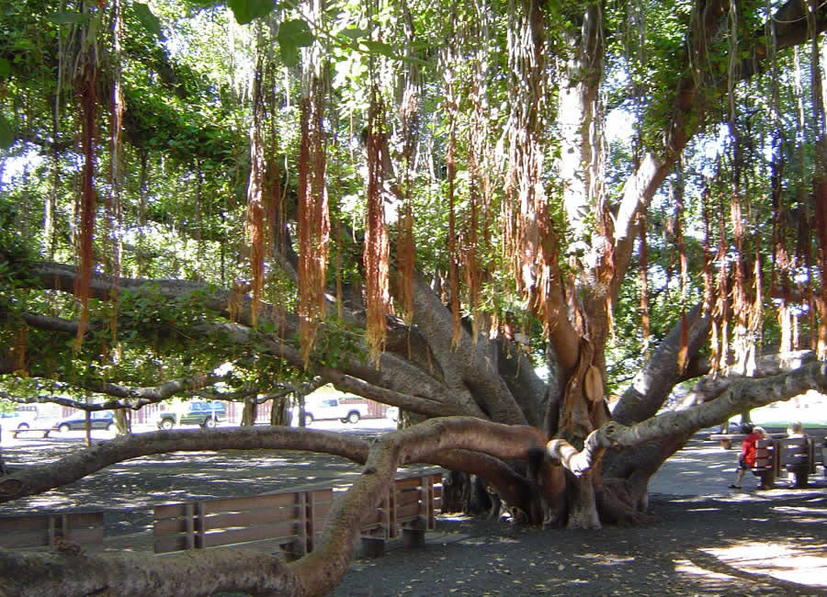
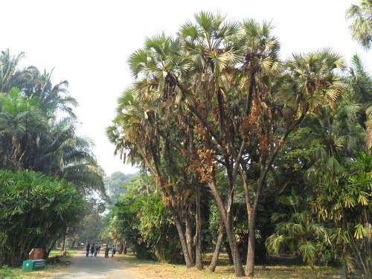

Slide 18
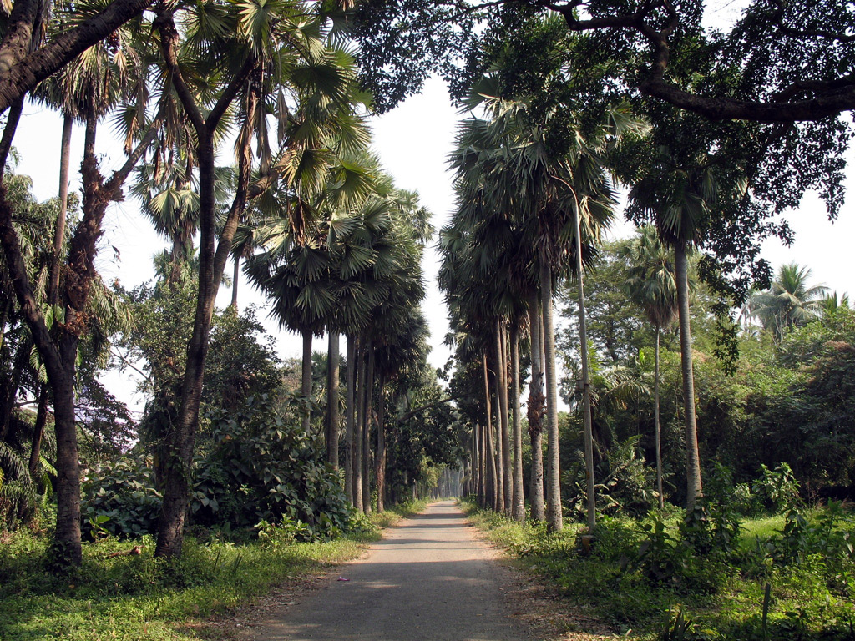
Notes:
Calcuta Botanic Garden.

Slide 19
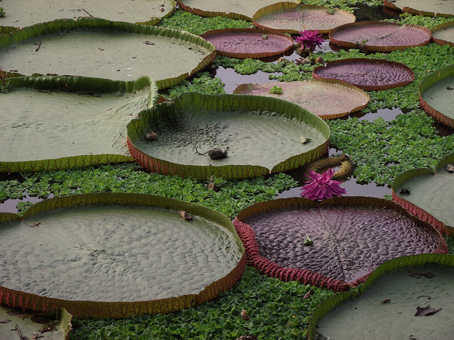
Notes:
Calcuta Botanic Garden.

Slide 20
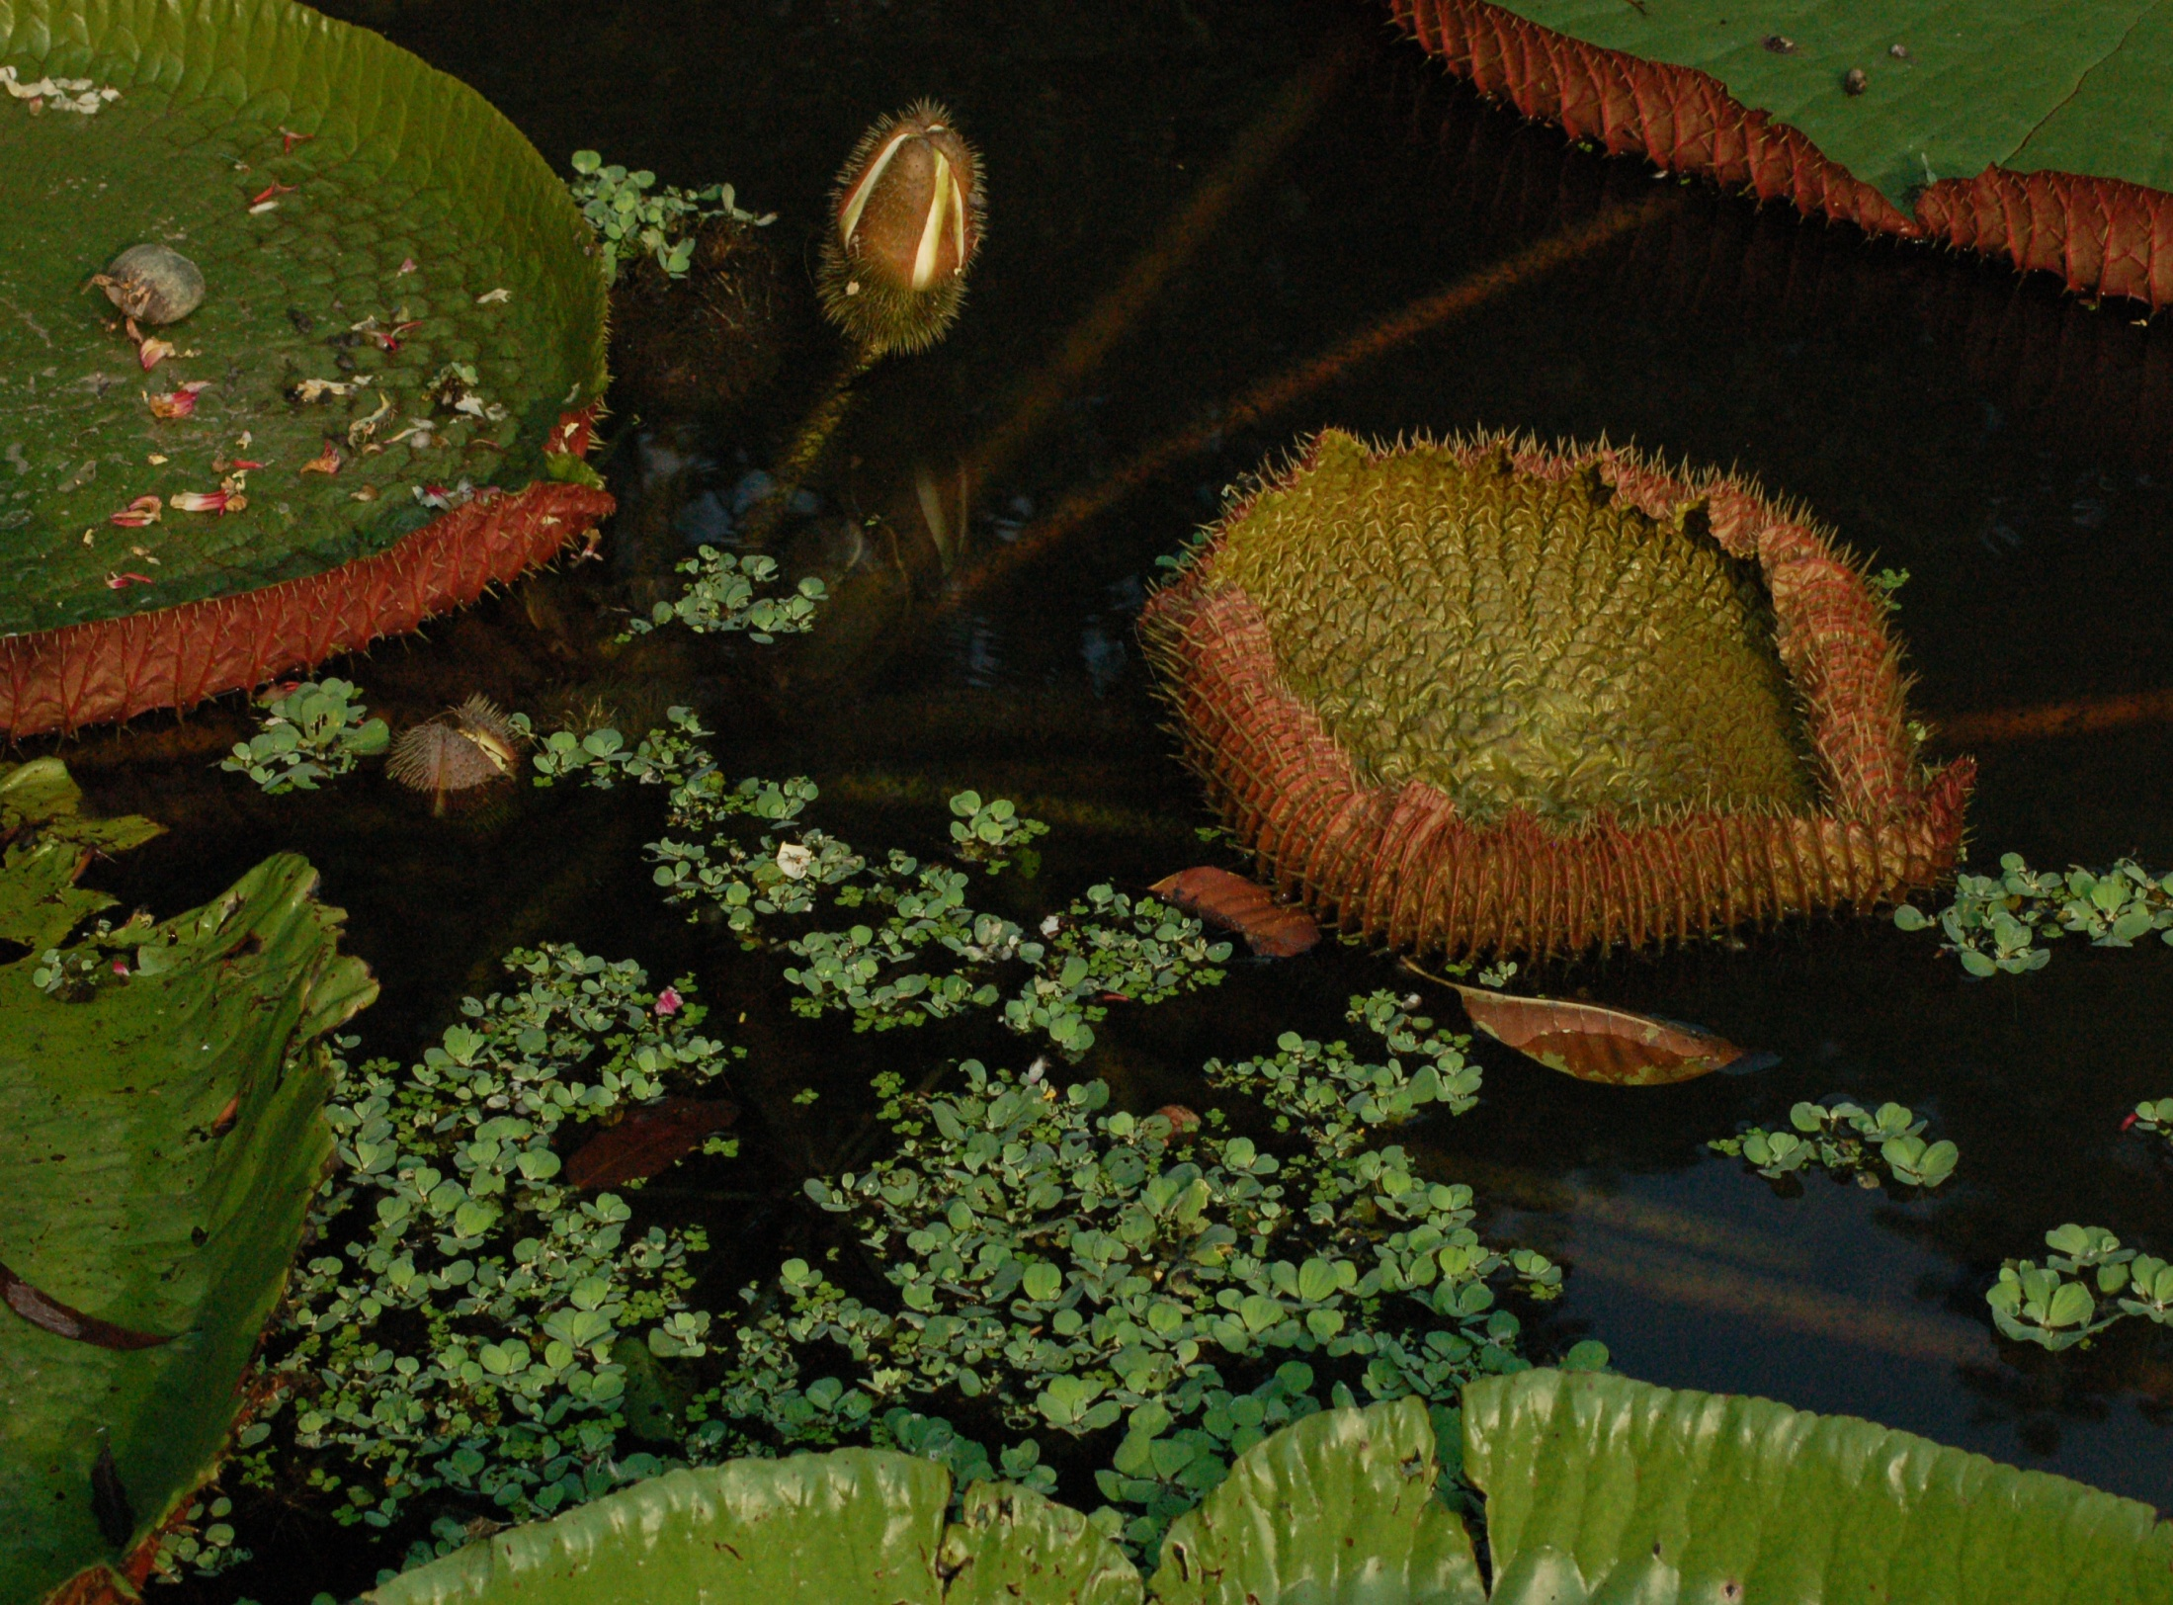
Notes:
Calcuta Botanic Garden.

Slide 21
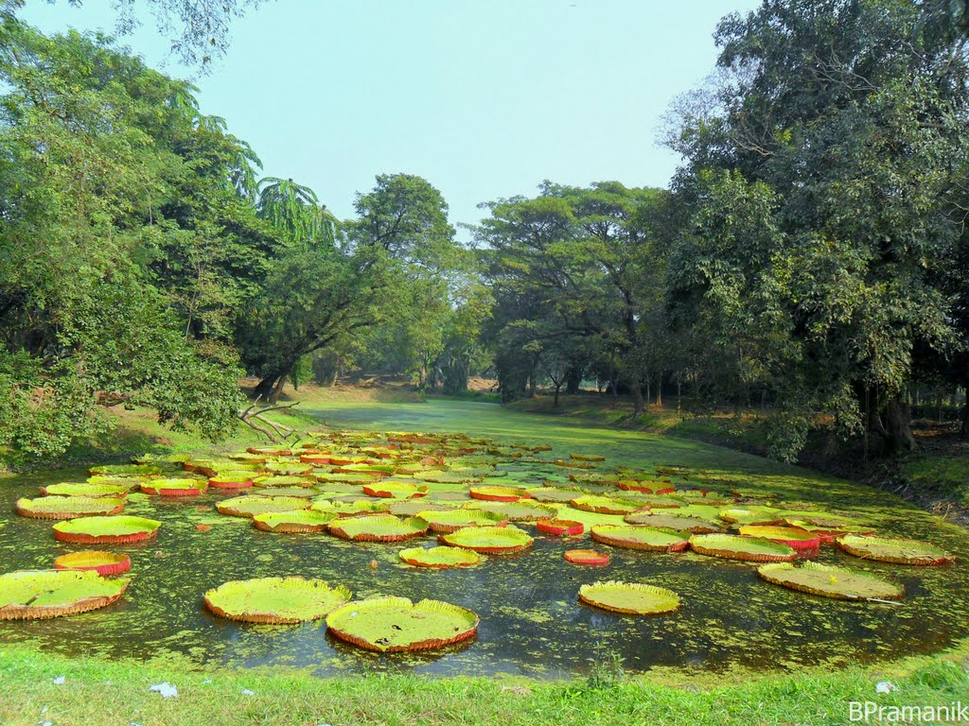
Notes:
Calcuta Botanic Garden.

Slide 22
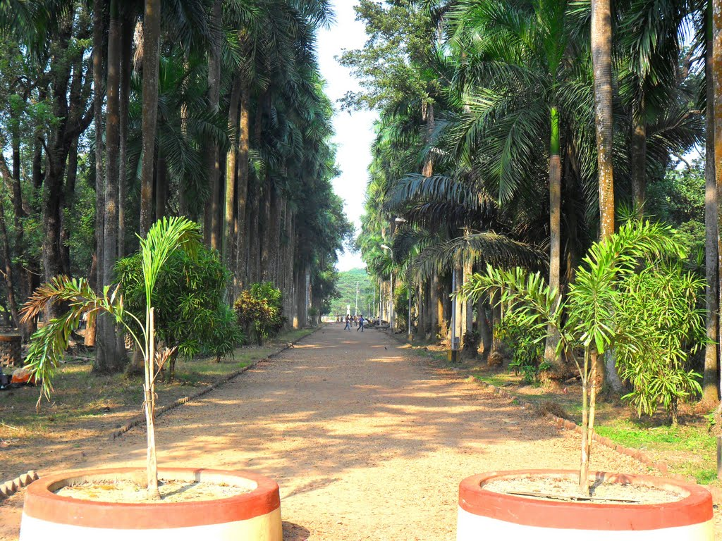
Notes:
Calcuta Botanic Garden.

Slide 23
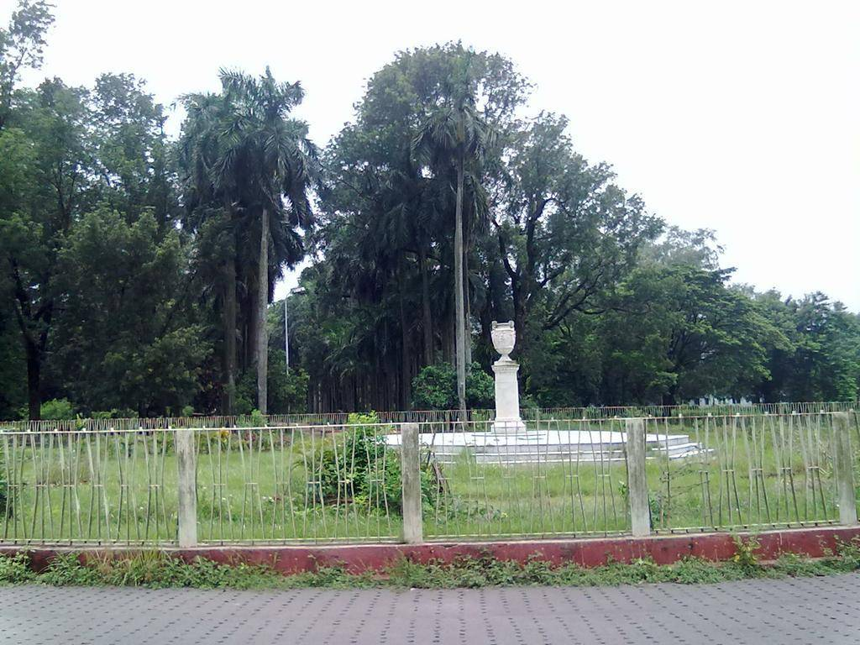
Notes:
Calcuta Botanic Garden.

Slide 24
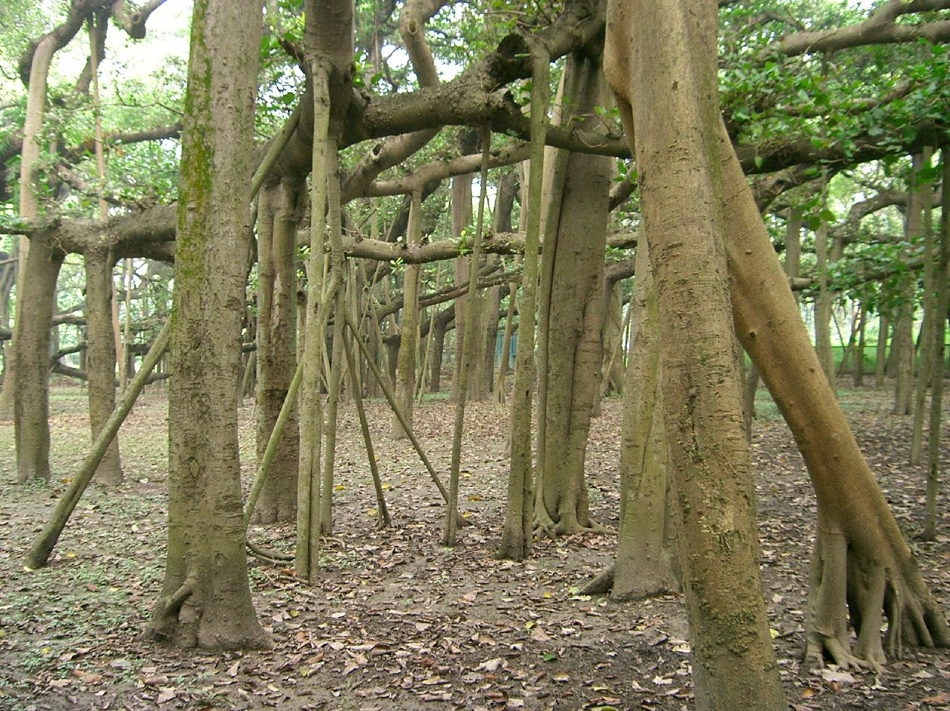
Notes:
Calcuta Botanic Garden.

Slide 25
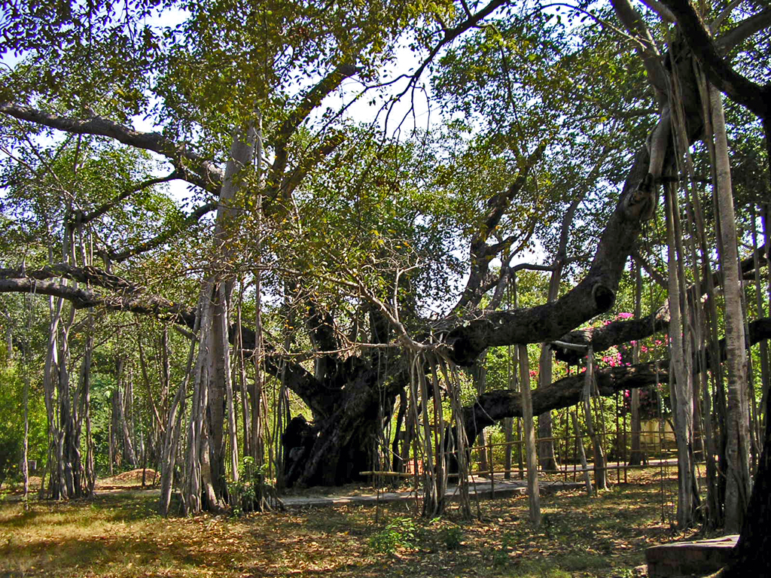
Notes:
Calcuta Botanic Garden.

Slide 26
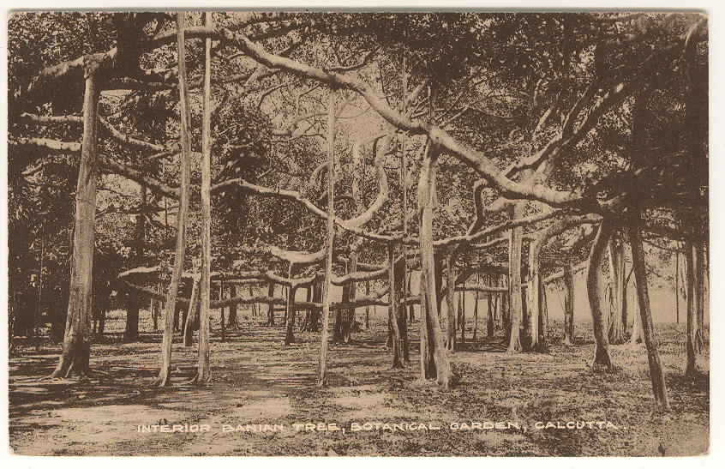

Slide 27
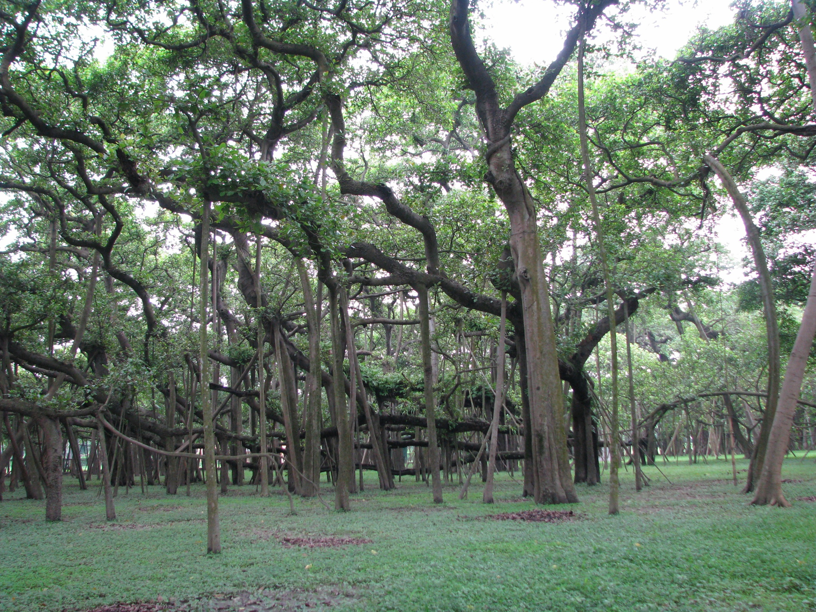
Notes:
Calcuta Botanic Garden.

Slide 28
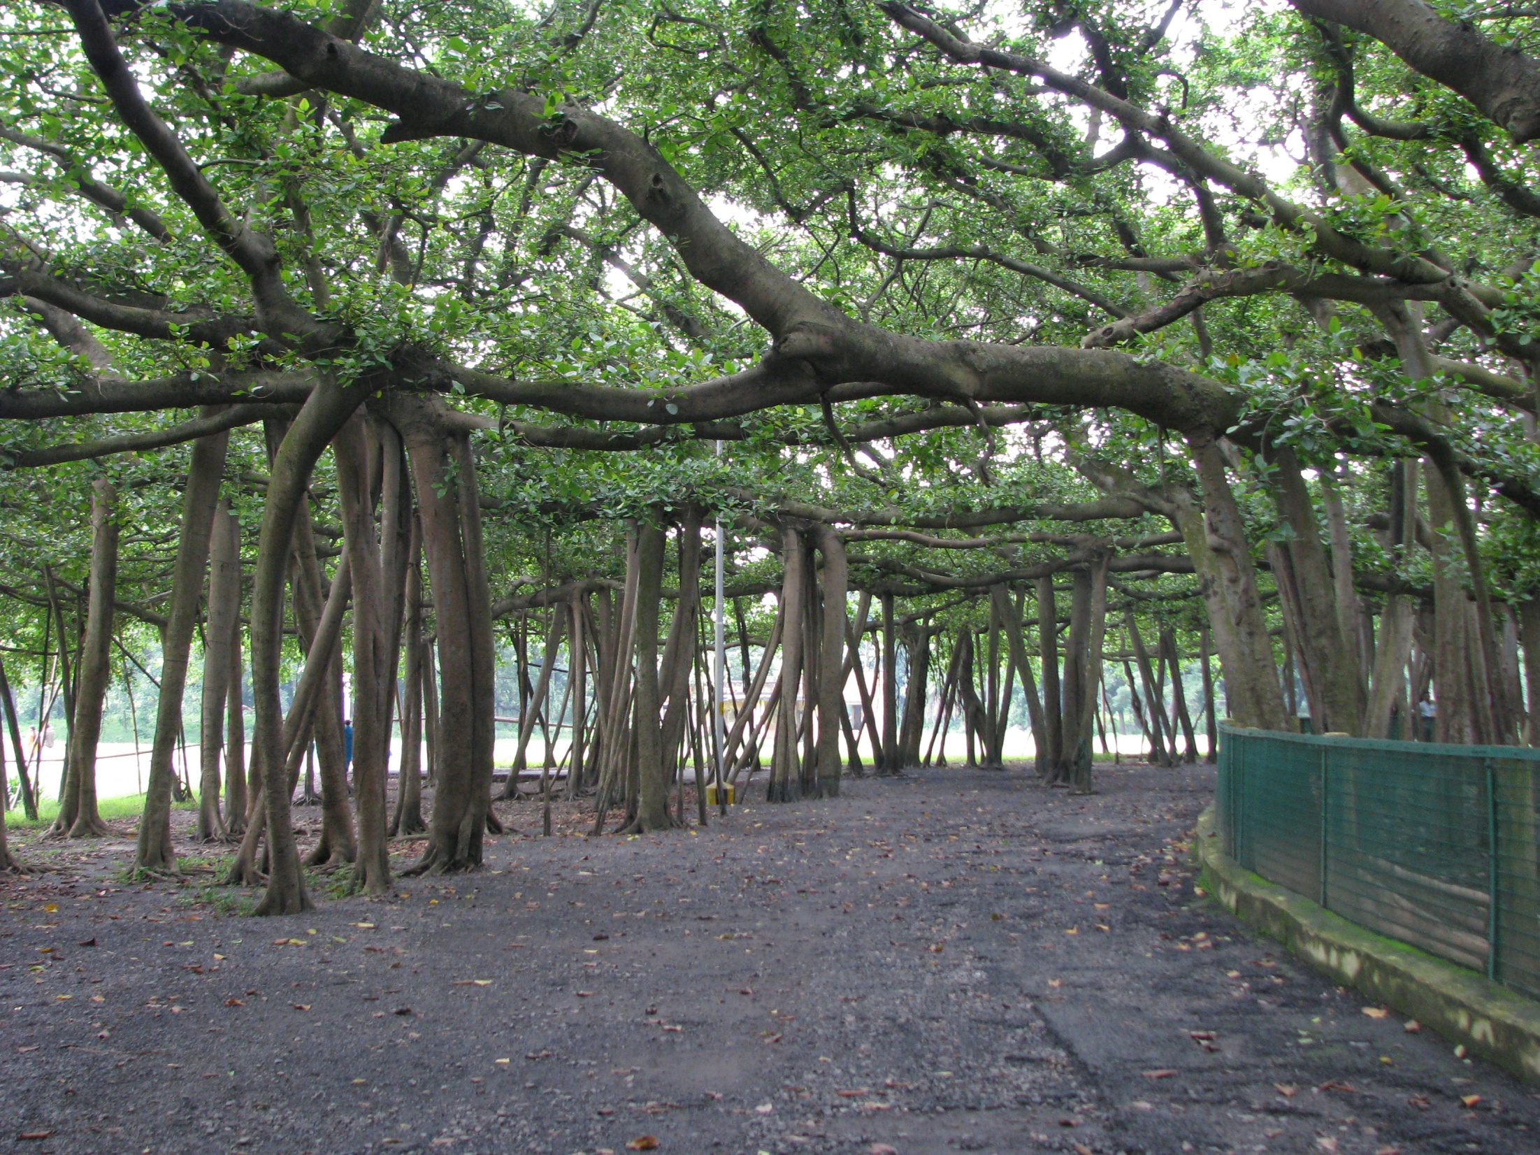
Notes:
Calcuta Botanic Garden.

Slide 29
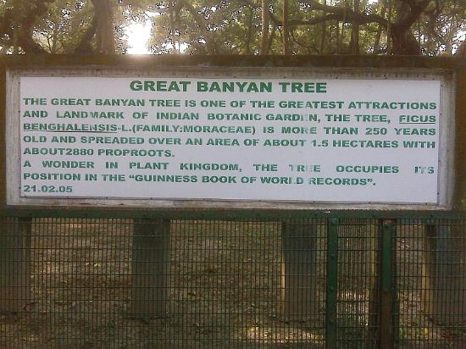

Slide 30
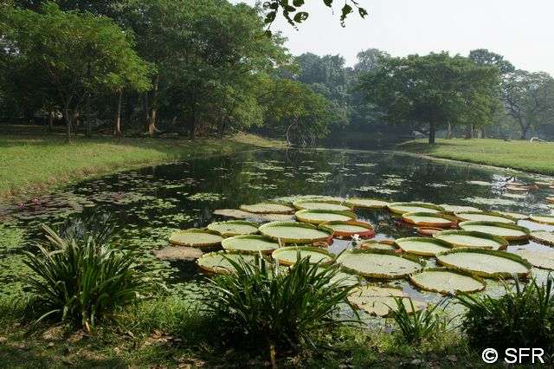
Notes:
Calcuta Botanic Garden.

Slide 31
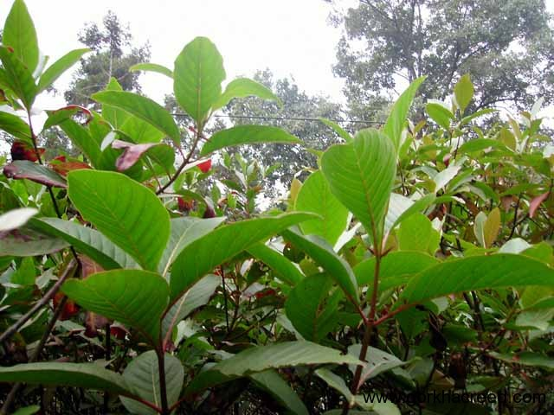
Notes:
Calcuta Botanic Garden..-Plantación de Chichona

Slide 32
Notes:
Calcuta Botanic Garden.

Slide 33
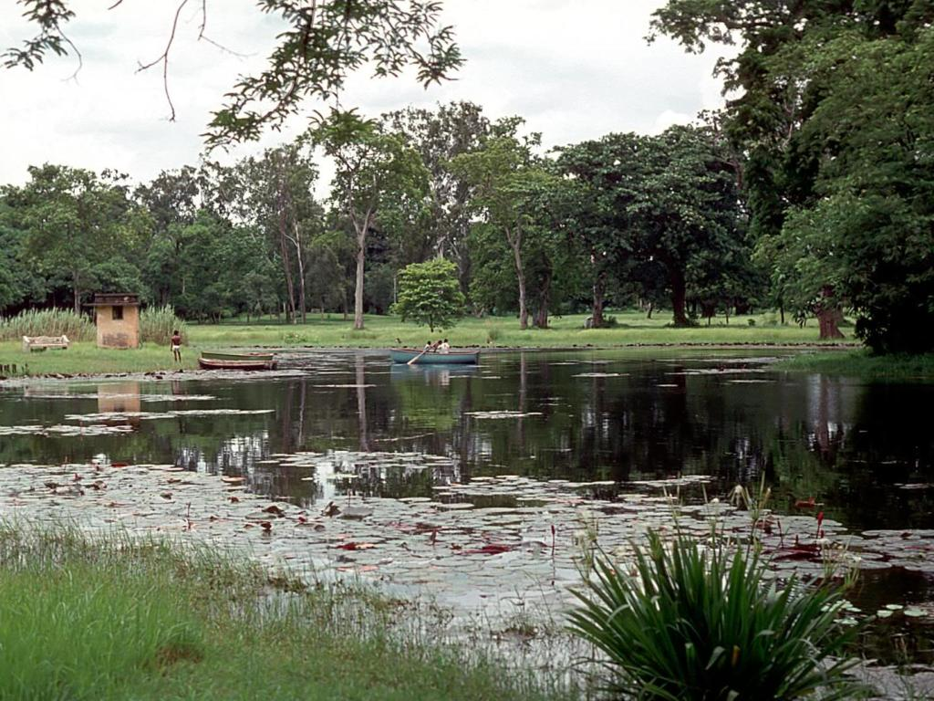
Notes:
Calcuta Botanic Garden.

Slide 34
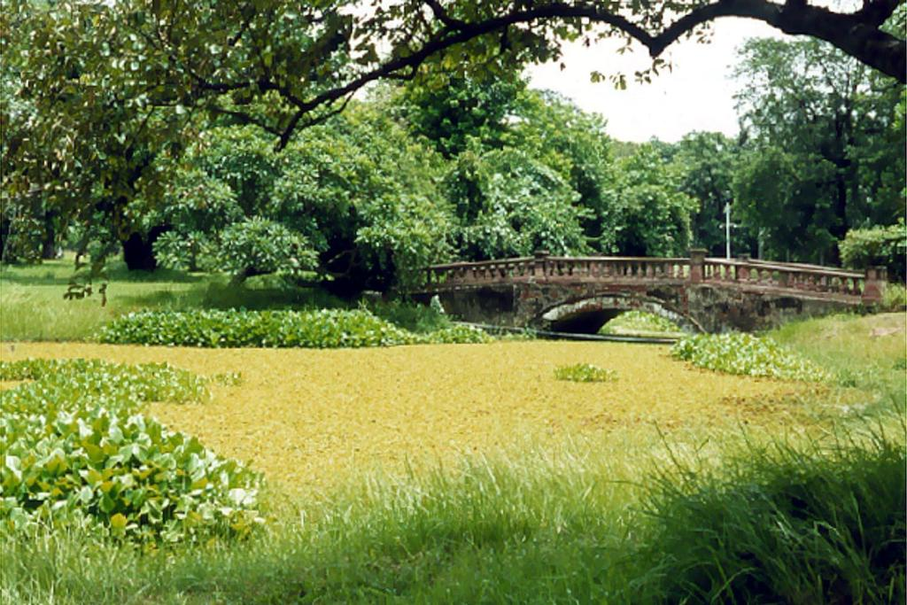

Slide 35
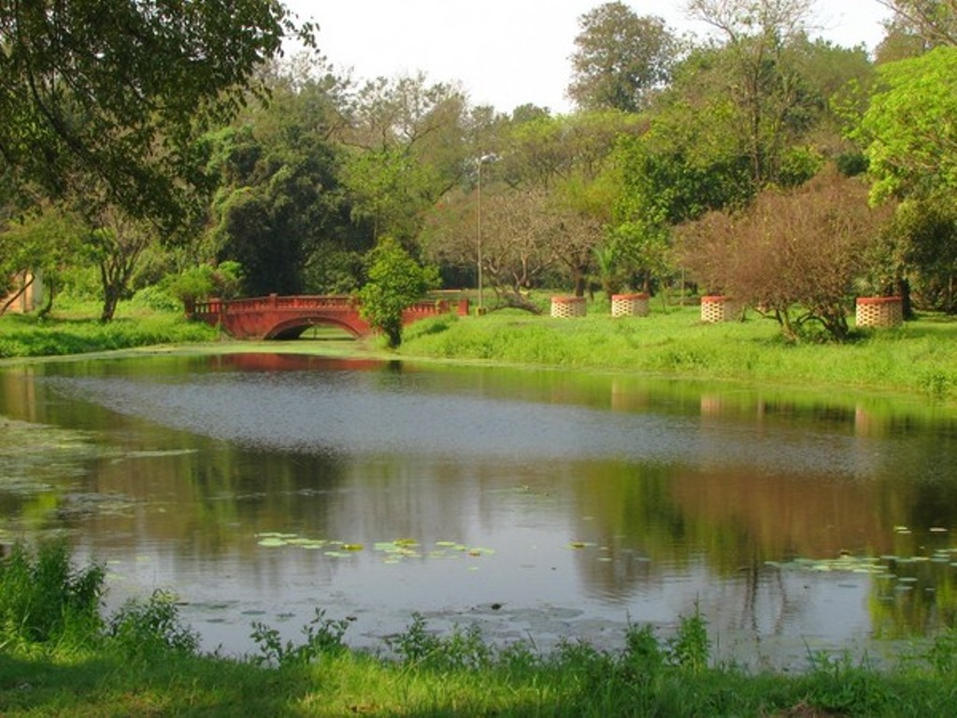
Notes:
Calcuta Botanic Garden.

Slide 36
Jardin Agri Horticultura
Si usted está interesado en las plantas y árboles, Kolkata es la ciudad donde se puede obtener una amplia investigación y material de estudio.
Además del Jardín Botánico y el Jardín Zoológico de la ciudad,
Agri Horticultura Jardín es un lugar donde se puede ir a, para el estudio de la botánica.
Fue fundada por William Carey en 1820.
Situado en Alipore, junto al Jardín Zoológico, Agri Horticultura Jardín alberga una importante colección de plantas y flores.

Slide 37
Varios seminarios y talleres sobre jardinería y cultivo de ciertas especies se llevan a cabo aquí, tiempo al tiempo.
Además de las plantas con flores, varias plantas con hierbas y frutas también se plantan en el interior del jardín.
También hay una gran biblioteca botánica en el local.
Un festival anual de la flor se celebra en invierno, que es la principal atracción de Calcuta. También es el centro prominente de flores y otras exposiciones de la ciudad.

Slide 38
Aparte de una guardería y una biblioteca, las instalaciones de Agri Horticultura Garden se componen de un laboratorio de investigación, un laboratorio de cultivo de tejidos, Casas Verdes, Centro de Formación, Viveros, sala de conferencias, oficina administrativa y el Complejo Residencial de secretaría.
La vista interior del complejo es muy bonito, en el que se llega a ver una fuente natural, un estanque, hermosos árboles y varios tipos de frutas y flores.
El lugar merece la pena explorar, si usted tiene el tiempo suficiente y un enorme interés por la botánica.

Slide 39
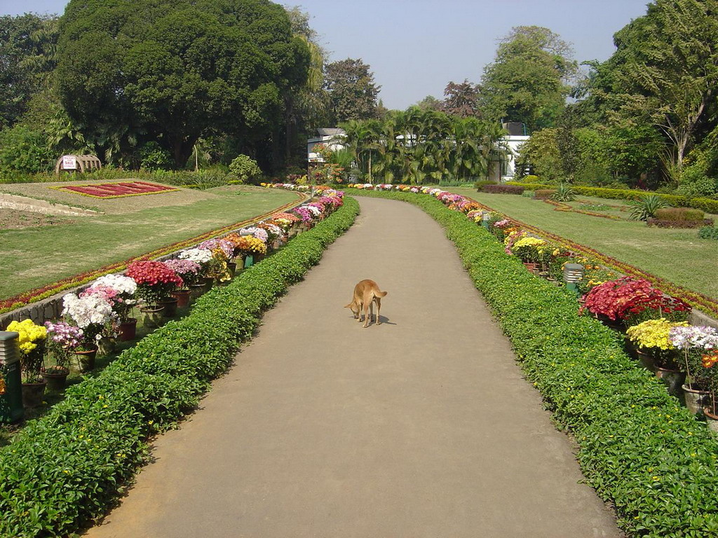
Notes:
Jardin Agri Horticultura Calcuta

Slide 40
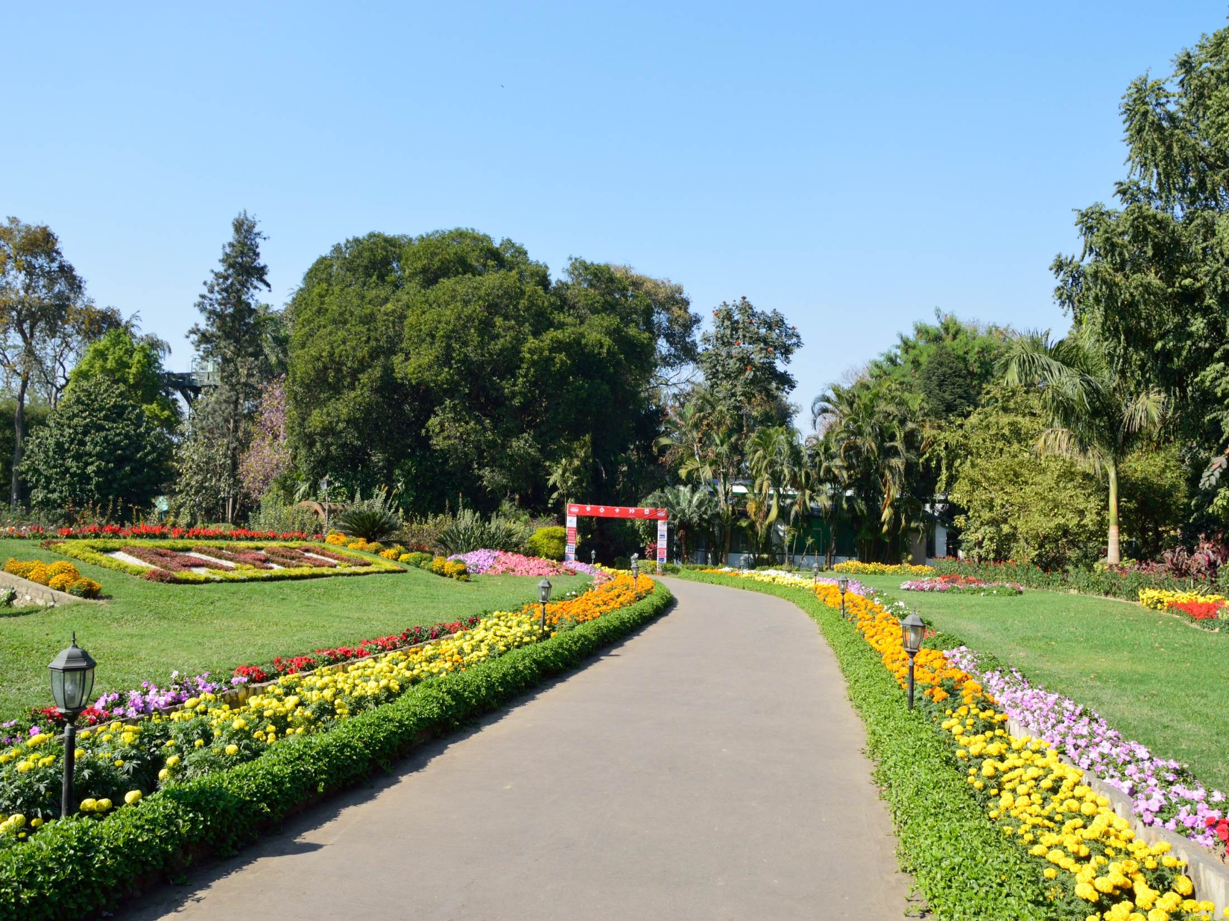
Notes:
Jardin Agri Horticultura Calcuta

Slide 41
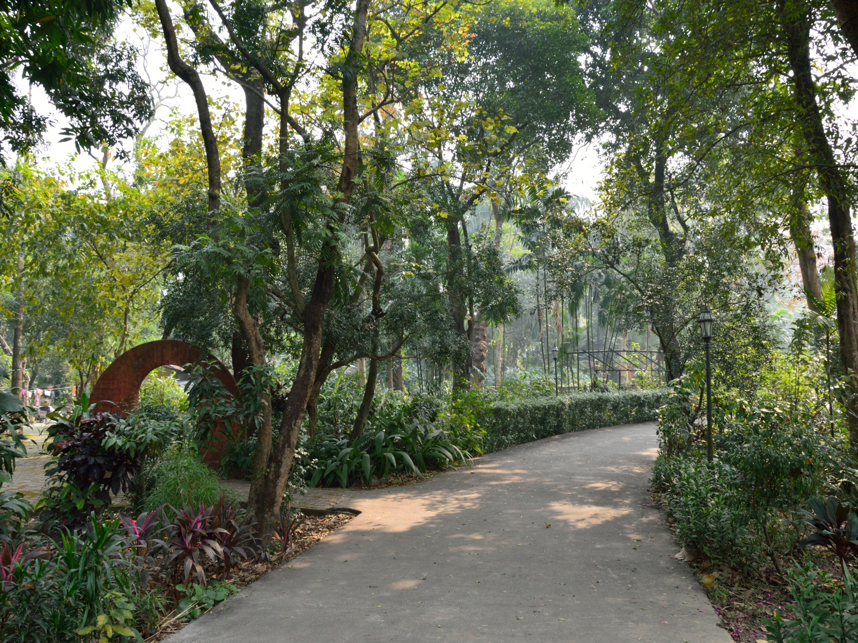
Notes:
Jardin Agri Horticultura Calcuta

Slide 42
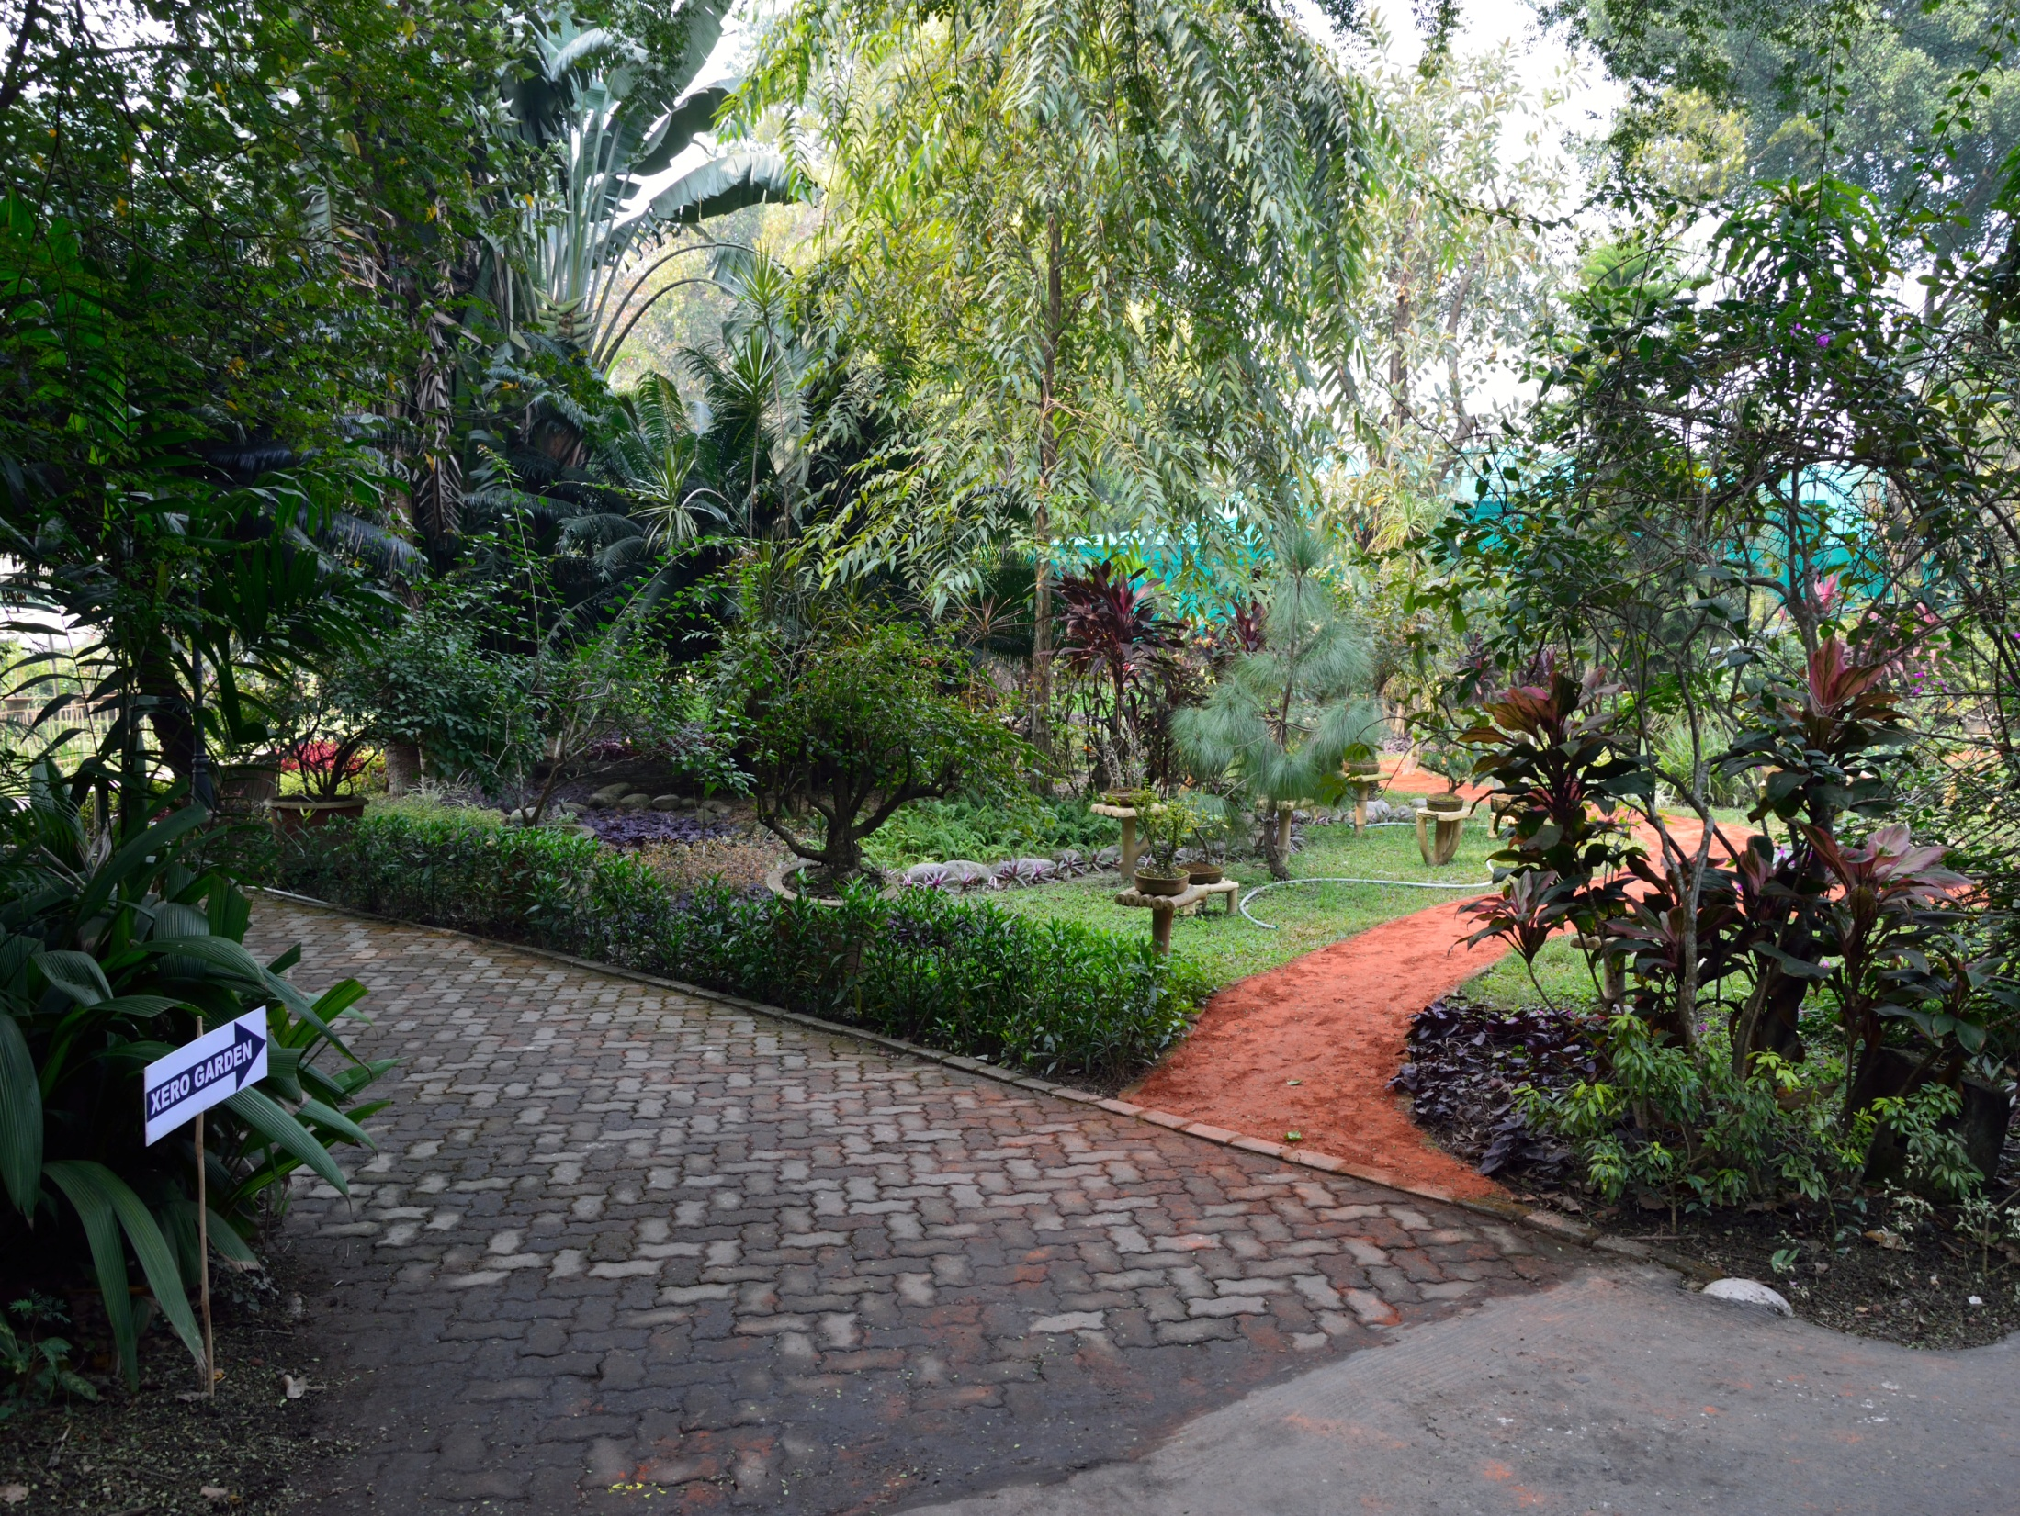
Notes:
Jardin Agri Horticultura Calcuta

Slide 43
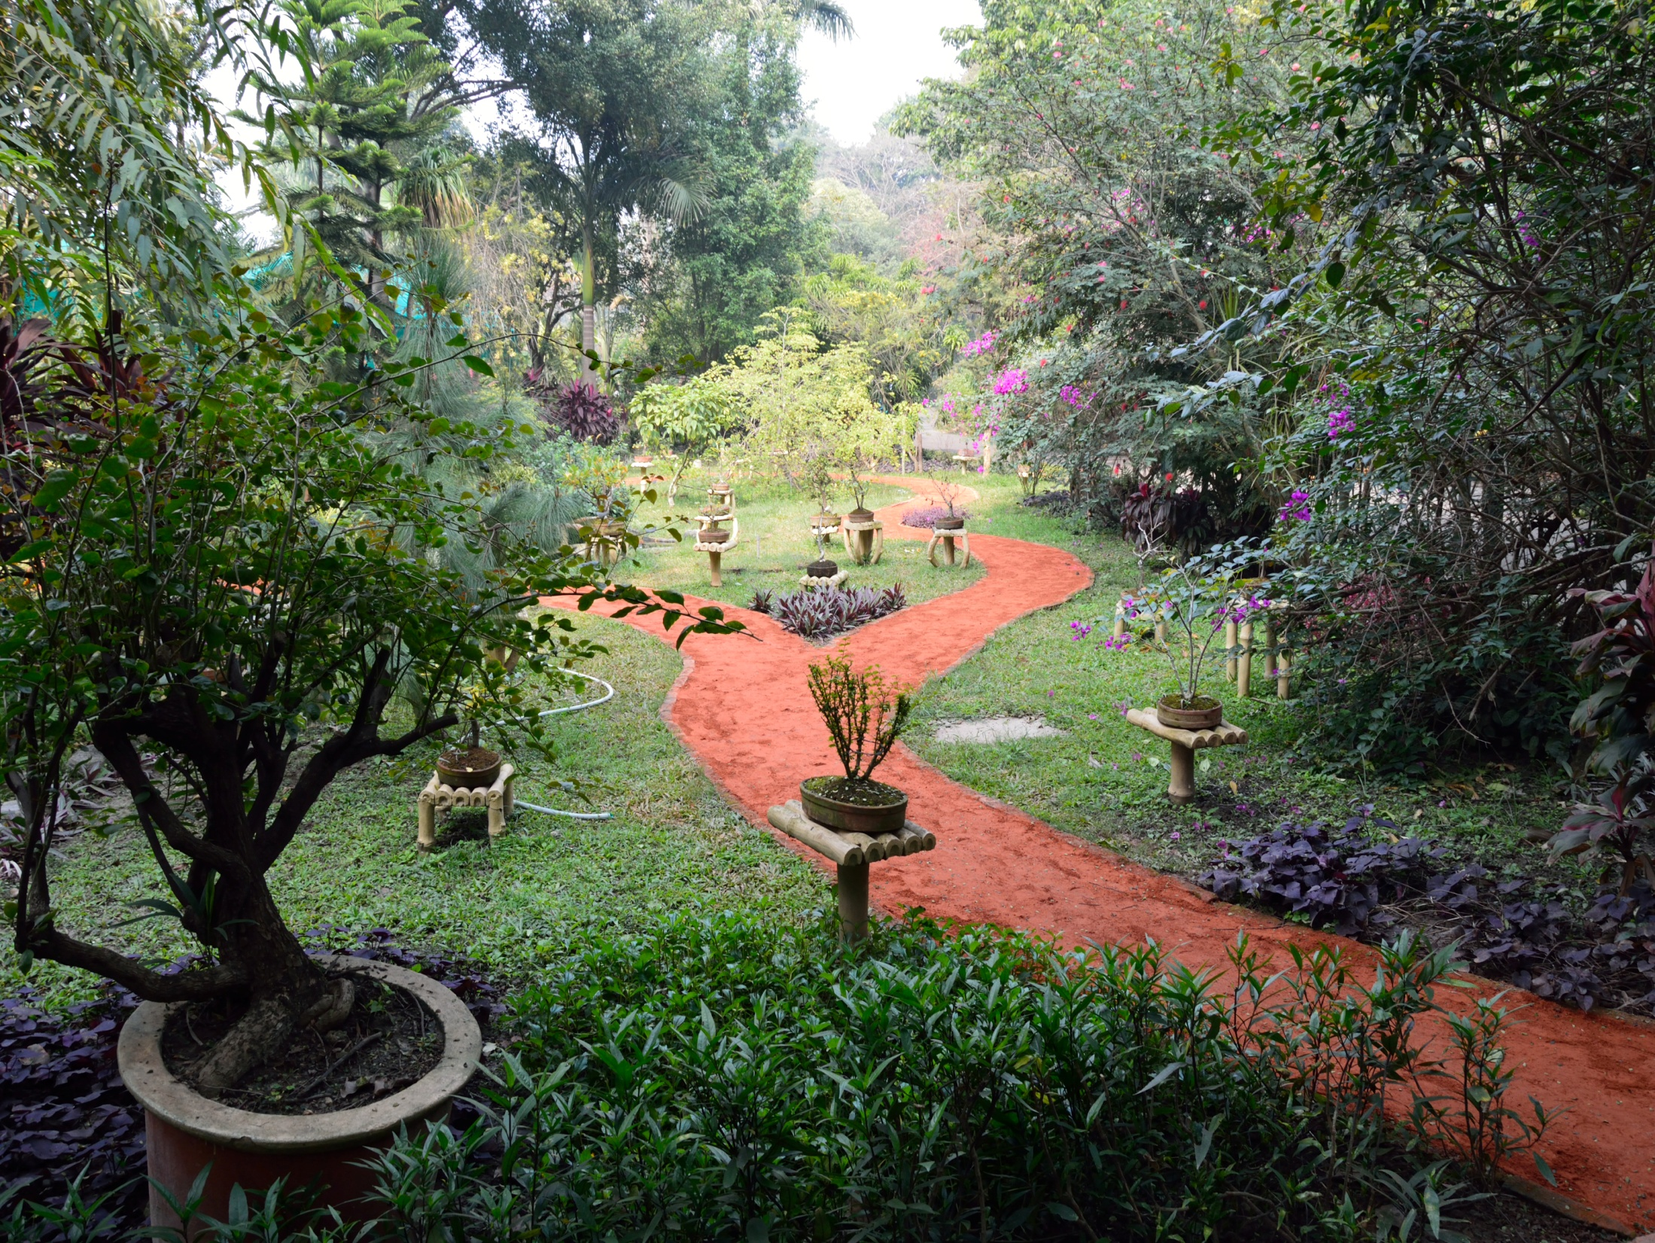
Notes:
Jardin Agri Horticultura Calcuta

Slide 44
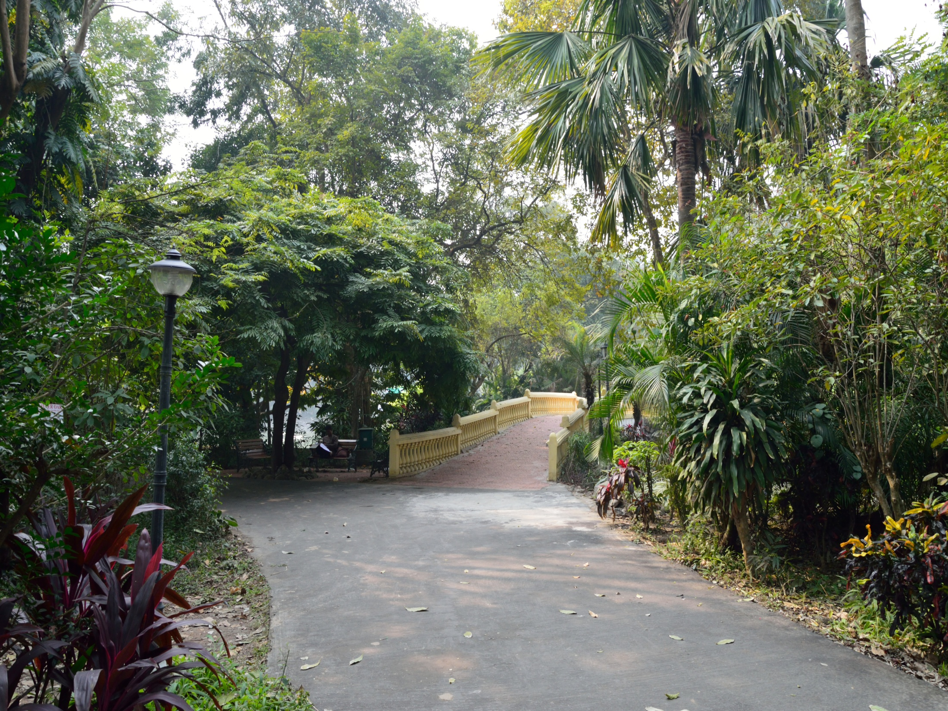
Notes:
Jardin Agri Horticultura Calcuta

Slide 45
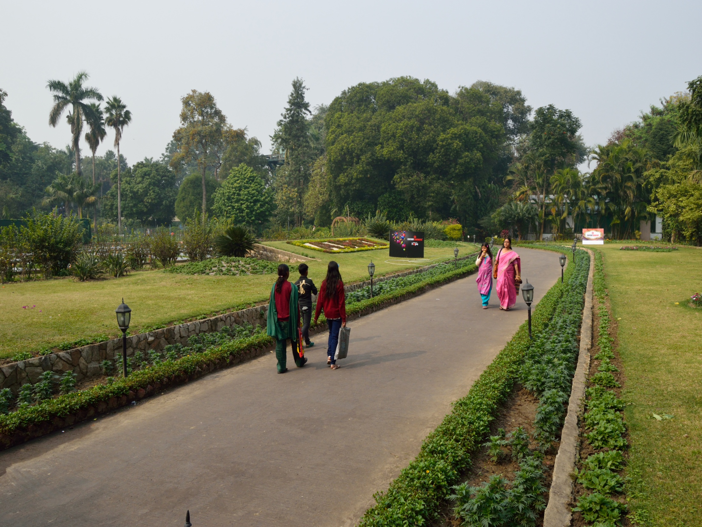
Notes:
Jardin Agri Horticultura Calcuta

Slide 46
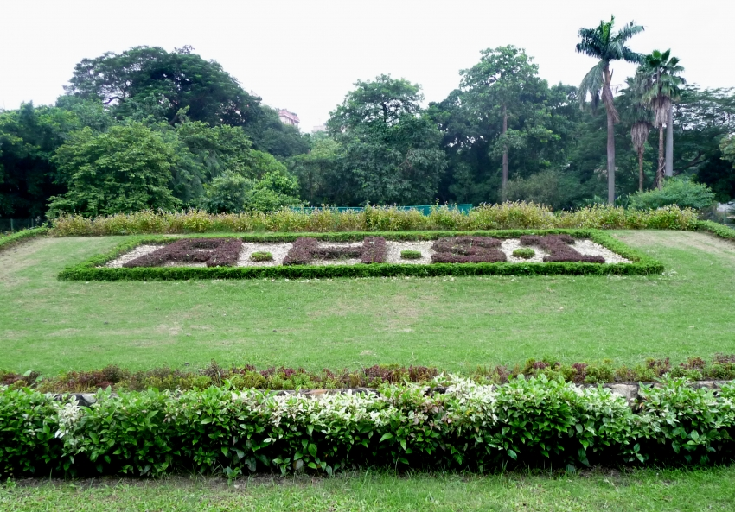

Slide 47
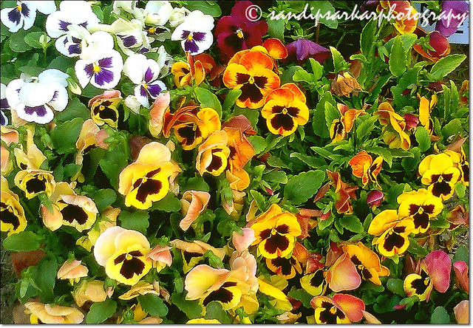

Slide 48
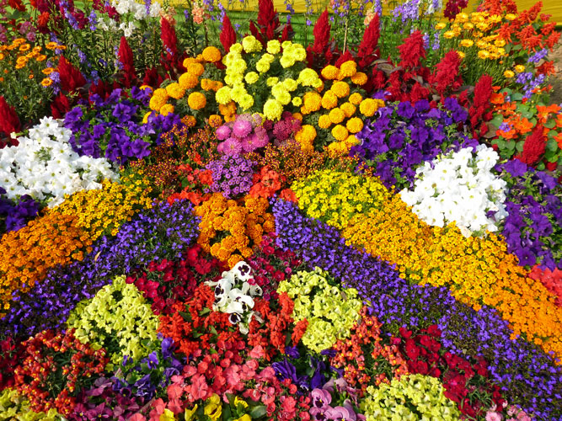

Slide 49
Bangalore Palace
Palacio de Bangalore, es un palacio situado en Bangalore , India , fue construido por el Rev. Garrett, quien fue el primer director de la Escuela Superior Central en Bangalore, ahora conocida como Universidad Central.
La construcción del palacio se inició en 1862 y terminó en 1944.
En 1884, fue comprado por el Maharaja de Mysore .
Ahora propiedad de la corriente descendiente de la familia real de Mysore, Srikanta Datta Narsimharaja Wadiyar , el palacio ha sido recientemente reformado.

Slide 50
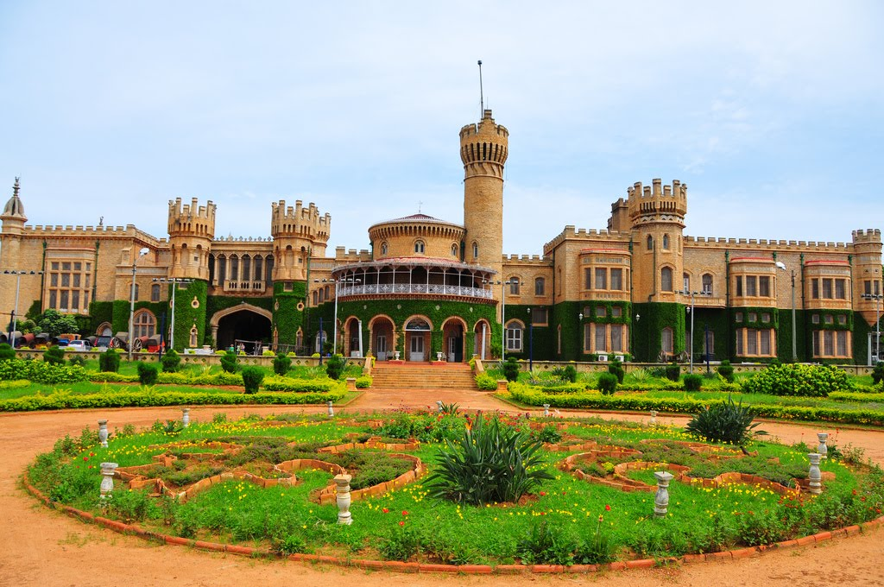
Notes:
Bangalore Palace Gardens

Slide 51
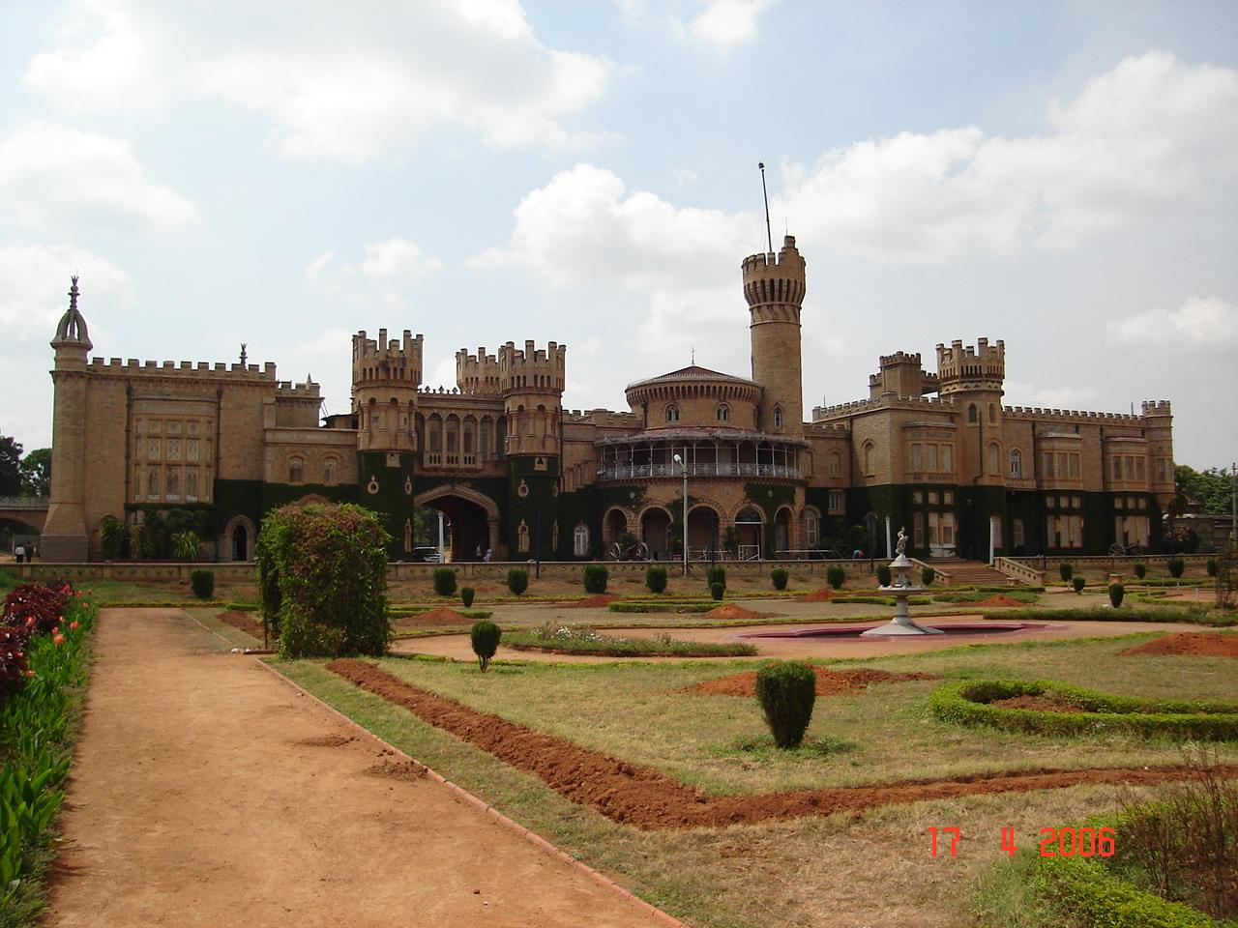
Notes:
Bangalore.-Palace

Slide 52
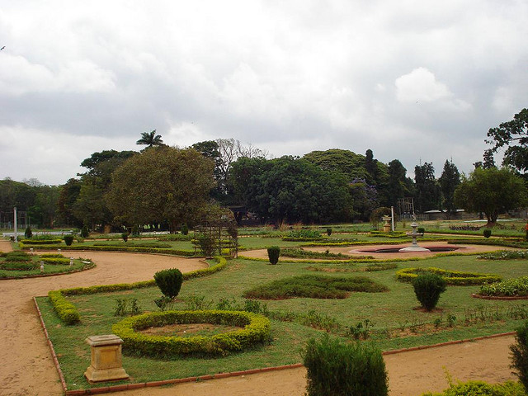

Slide 53
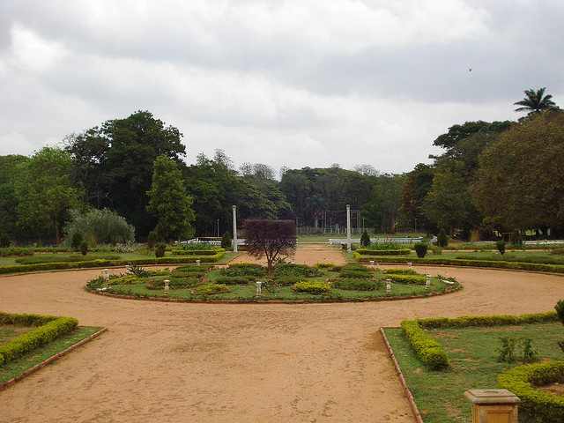
Notes:
Bangalore Palace Gardens

Slide 54
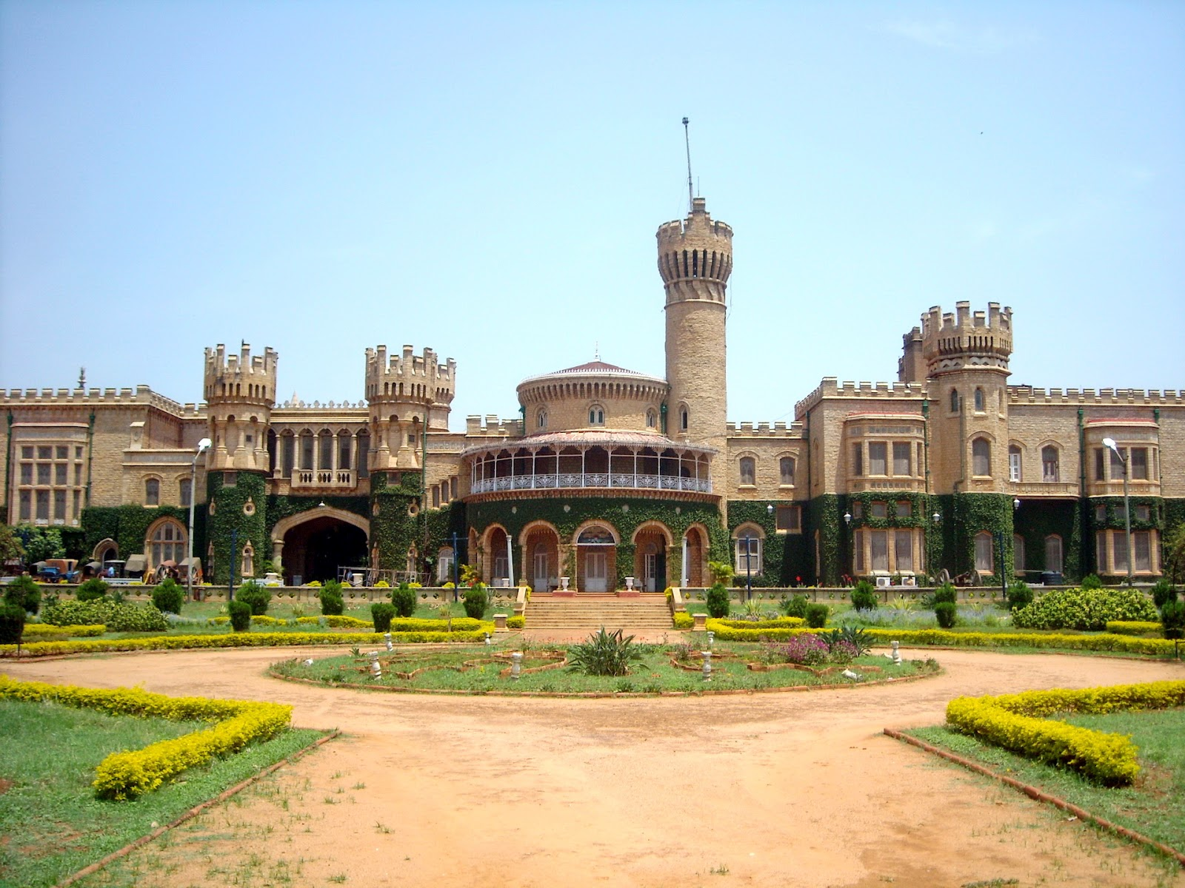
Notes:
Bangalore Palace Gardens

Slide 55
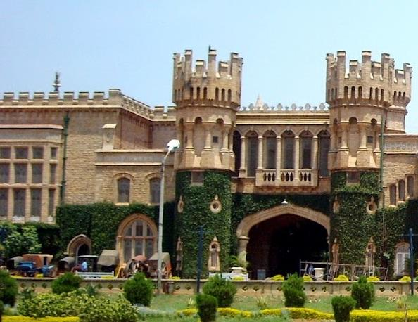
Notes:
Bangalore Palace Gardens

Slide 56
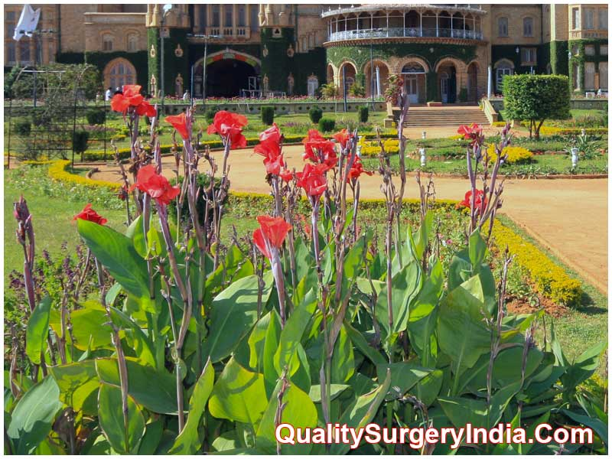
Notes:
Bangalore Palace Gardens

Slide 57
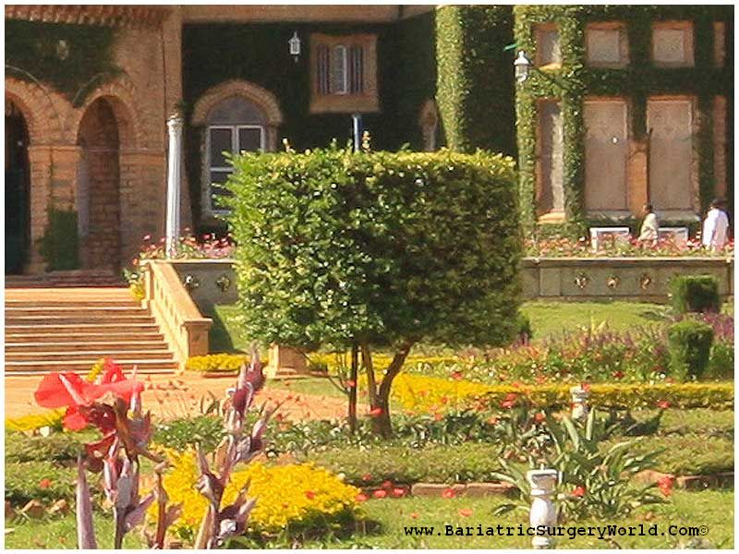
Notes:
Bangalore Palace Gardens

Slide 58
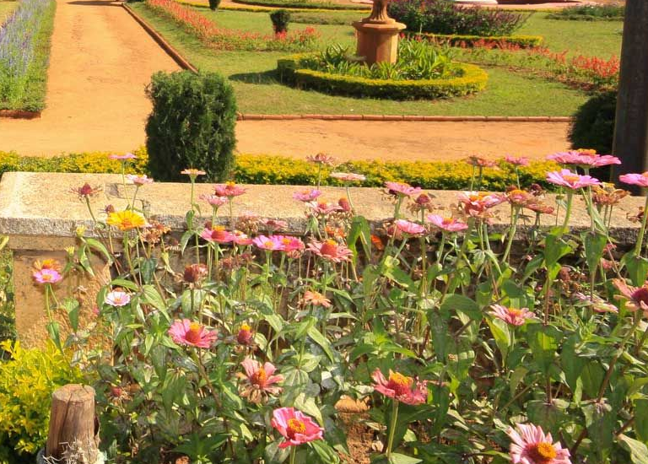

Slide 59
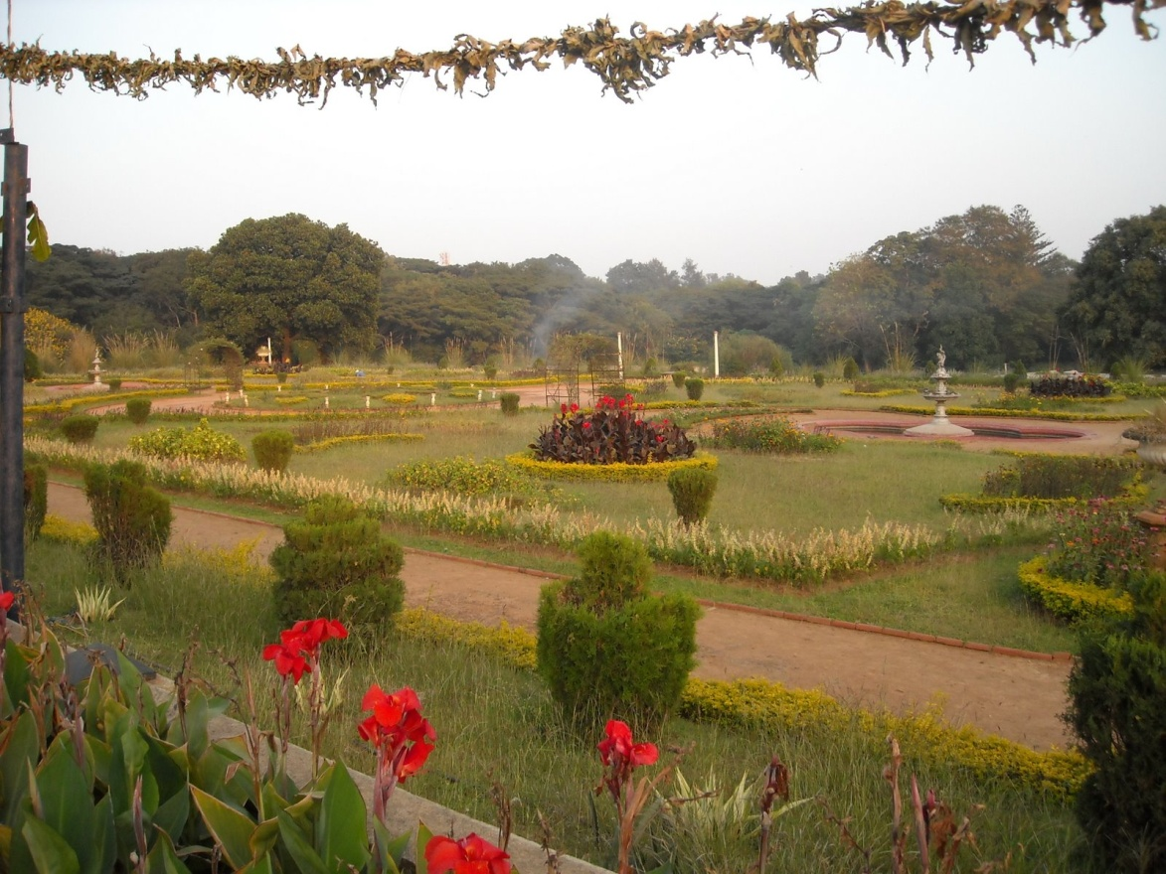
Notes:
Bangalore.-Palace Gardens

Slide 60

Notes:
Bangalore.-Palace Gardens

Slide 61

Notes:
Bangalore.-Palace Gardens

Slide 62

Notes:
Bangalore.-Palace Gardens

Slide 63

Notes:
Bangalore.-Lalbagh

Slide 64


Notes:
Bangalore.-Lalbagh

Slide 65

Notes:
Bangalore.-Lalbagh

Slide 66

Notes:
Bangalore.-Banyan

Slide 67
Bangalore Richards Park
Uno de los parques más antiguos de Frazer Town
Es ideal para una excursión con la familia , el paseo introducirá conceptos relacionados con la biodiversidad, la ecología y el medio ambiente. Durante la caminata, observaremos muchos de los árboles, plantas, insectos y aves de nuestra ciudad - aprender historias sobre ellos, su relación con otras criaturas, y su papel en nuestro entorno.

Slide 68

Notes:
Bangalore Richards Park

Slide 69

Notes:
Bangalore Richards Park

Slide 70

Notes:
Bangalore Richards Park

Slide 71

Notes:
Bangalore Richards Park

Slide 72

Notes:
Bangalore Richards Park.-Bambúes

Slide 73

Notes:
Bangalore Richards Park

Slide 74

Notes:
Bangalore Richards Park

Slide 75

Notes:
Bangalore Richards Park

Slide 76

Notes:
Bangalore Richards Park

Slide 77
Notes:
Bangalore Richards Park

Slide 78

Notes:
Bangalore Richards Park

Slide 79
Lalbagh Botanic Garden.- Bangalore.-
Lal Bagh o Lal Bagh Botanical Gardens, es decir, El Jardín Inglés en la Red, es un conocido jardín botánico en el sur de Bangalore , India .
El jardín fue encargado originalmente por Hyder Ali , el gobernante de Mysore , y luego terminado por su hijo Tipu Sultan .
Tiene una famosa casa de cristal que alberga un espectáculo anual de flores.
Lal Bagh alberga la colección más grande de la India plantas tropicales , cuenta con un acuario y un lago, y es uno de los principales lugares de interés turístico en Bangalore.

Slide 80
Hyder Ali encargó la construcción de este jardín en 1760, pero su hijo Tipu Sultan , completó. Hyder Ali decidió crear este jardín en las líneas de la jardines de Mughal que fueron ganando popularidad en su época.
Hyder Ali expuso estos famosos jardines botánicos y su hijo agregó riqueza hortícola a ellos mediante la importación de árboles y plantas de varios países.
Hyder Ali despliega la gente de la comunidad Thigala que estaban muy bien en la jardinería.
La Lal Bagh Gardens fueron encargados por el siglo XVIII y con los años se adquirieron primero césped del reloj de la India y la mayor colección del subcontinente de plantas raras.

Slide 81
En 1874, Lal Bagh tenía un área de (180.000 m 2).
En 1889, se añadieron 30 acres en el lado del este, seguido de 13 hectáreas en 1891, incluyendo la roca con la torre Kempegowda y 94 hectáreas más en 1894 en la parte oriental justo debajo de la roca llevándola a un total de (760.000 m 2 ).
La primera piedra de la Casa de Cristal, siguiendo el modelo de Londres Crystal Palace fue colocada el 30 de noviembre '1898?' de Prince Albert Victor y fue construido por James Cameron, el superintendente después de Lalbagh.

Slide 82
Lal Bagh es una (971.000 metros cuadrados. - Casi 1 kilómetro de ² de jardín y se encuentra en el sur de Bangalore .
Contiene una serie de exposiciones de flores, especialmente en el Día de la República ( 26 de enero ).
El jardín cuenta con más de 1.000 especies de flora .
El jardín también cuenta con árboles que tienen más de 100 años de edad.
El jardín rodea una de las torres erigidas por el fundador de Bangalore , Kempe Gowda .

Slide 83
El parque cuenta con algunas especies raras de plantas traídas de Persia , Afganistán y Francia .
Con un sistema de riego intrincada para el riego, este jardín está diseñado estéticamente, con césped, macizos de flores de loto, piscinas y fuentes.
La mayoría de los viejos árboles centenarios están etiquetados para su fácil identificación.
La Lal Bagh Rock, una de las formaciones rocosas más antiguas del mundo, que data de 3000 millones de años, es otro de los atractivos que atrae a las multitudes.

Slide 84
La Lal Bagh Gardens se basan en el diseño de los jardines de Mughal que una vez estuvo en Sira , a una distancia de 120 km de Bangalore sobre la NH4 principal en Tumkur Distrito en Karnataka.
Esta es ampliamente apoyada por ASI ( Servicio Arqueológico de la India ) y otros registros históricos.
En ese momento, Sira fue la sede de la mogol austral de importancia estratégica "suba" (provincia) del Deccan antes del Raj británico.

Slide 85

Notes:
Lalbagh Botanic Garden.- Bangalore.-

Slide 86

Notes:
Lalbagh Botanic Garden.- Bangalore.-

Slide 87

Notes:
Lalbagh Botanical Garden.-

Slide 88

Notes:
Lalbagh Botanical Garden.-

Slide 89

Notes:
Lalbagh Botanical Garden.-

Slide 90

Notes:
Lalbagh Botanical Garden.-

Slide 91

Notes:
Lalbagh Botanical Garden.-

Slide 92
Notes:
Lalbagh Botanic Garden

Slide 93

Notes:
Lalbagh Botanical Garden.-

Slide 94


Notes:
Lalbagh Botanical Garden.-

Slide 95

Notes:
Lalbagh Botanic Garden.- Bangalore.-

Slide 96

Notes:
Lalbagh Botanic Garden.- Bangalore.-

Slide 97

Notes:
Lalbagh Botanic Garden.- Bangalore.-

Slide 98

Notes:
Lalbagh-Gardens-Bangalore-

Slide 99

Notes:
Lalbagh Botanical Garden.-

Slide 100

Notes:
Lalbagh-Gardens-Bangalore-

Slide 101

Notes:
Lalbagh Botanic Garden.- Bangalore.-

Slide 102

Notes:
Lalbagh Botanic Garden.- Bangalore.-

Slide 103

Notes:
Lalbagh Botanic Garden.- Bangalore.-

Slide 104

Notes:
Lal Bagh Botanic Garden.

Slide 105

Notes:
Lalbagh Botanic Garden.- Bangalore.-

Slide 106

Notes:
Lalbagh Botanic Garden.- Bangalore.-

Slide 107

Notes:
Lalbagh Botanic Garden.- Bangalore.-Ixora

Slide 108

Notes:
Lalbagh Botanical Garden.- Ixora

Slide 109

Notes:
Lalbagh Botanic Garden.- Bangalore.-

Slide 110

Notes:
Lalbagh Botanic Garden.- Bangalore.-

Slide 111

Notes:
Lalbagh Botanic Garden.- Bangalore.-

Slide 112

Notes:
Lalbagh Botanical Garden.- Bangalore-Jack Fruit

Slide 113

Notes:
Lalbagh Botanical Garden.-

Slide 114

Notes:
Lalbagh Botanical Garden.-

Slide 115


Notes:
Lalbagh Botanical Garden.-

Slide 116

Notes:
Lalbagh Botanical Garden.-

Slide 117

Notes:
Lalbagh Botanical Garden.-

Slide 118

Notes:
Lalbagh Botanical Garden.-

Slide 119

Notes:
Lalbagh Botanical Garden.-

Slide 120

Notes:
Lalbagh Botanical Garden.-

Slide 121

Notes:
Lalbagh Botanical Garden.-

Slide 122

Notes:
Lalbagh Botanical Garden.- Bombax

Slide 123

Notes:
Lalbagh Botanical Garden.-

Slide 124

Notes:
Lal Bagh Botanic Garden.-Topiary

Slide 125

Notes:
Lalbagh Botanical Garden.-

Slide 126

Notes:
Lalbagh Botanical Garden.-

Slide 127

Notes:
Lalbagh Botanical Garden.-

Slide 128

Notes:
Lalbagh Botanical Garden.-

Slide 129

Notes:
Lalbagh Botanical Garden.-

Slide 130

Notes:
Lalbagh Botanical Garden.-

Slide 131

Notes:
Lalbagh Botanical Garden.-

Slide 132

Notes:
Lalbagh Botanical Garden.-

Slide 133

Notes:
Lalbagh-Gardens-Bangalore-

Slide 134

Notes:
Lal bagh.-Amherstia nobilis

Slide 135


Notes:
Lalbagh.-Asclepia physocarpa y Salvia

Slide 136

Notes:
Lalbagh Botanical Garden.-

Slide 137

Notes:
Lalbagh.-Salvia splendens

Slide 138

Notes:
Lalbagh .-Salvia

Slide 139

Notes:
Lal Bagh Botanic Garden.

Slide 140

Notes:
Lalbagh.-Tagetes

Slide 141

Notes:
Lalbagh Botanical Garden.-Heliotropo

Slide 142

Notes:
Lalbagh Botanical Garden

Slide 143

Notes:
Lalbagh Botanical Garden.-Tropaeolum

Slide 144

Notes:
Lalbagh Botanical Garden.-Senecio cruentus

Slide 145

Notes:
Lalbagh Botanical Garden.-Geraniums

Slide 146

Notes:
Lalbagh Botanical Garden
.-Penthas lanceolata

Slide 147

Notes:
Lalbagh Botanical Garden.-Rudbeckia

Slide 148

Notes:
Lalbagh Botanical Garden.-Dianthus

Slide 149

Notes:
Lalbagh Botanical Garden

Slide 150

Notes:
Lalbagh Botanical Garden.-Zinia

Slide 151

Notes:
Lalbagh Botanical Gardens.-Zinnia

Slide 152

Notes:
Lalbagh Botanical Garden.-Phlox

Slide 153

Notes:
Lalbagh.-Ixora-x

Slide 154

Notes:
Lalbagh Botanic Garden

Slide 155

Notes:
Lal Bagh Botanic Garden.

Slide 156

Notes:
Lal Bagh Botanic Garden.

Slide 157

Notes:
Lal Bagh Botanic Garden.

Slide 158

Notes:
Lal Bagh Botanic Garden.

Slide 159

Notes:
Lal Bagh Botanic Garden.

Slide 160

Notes:
Lal Bagh Botanic Garden.

Slide 161

Notes:
Lal Bagh Botanic Garden.

Slide 162

Notes:
Lalbagh Botanical Garden

Slide 163

Notes:
Lal Bagh Botanic Garden.

Slide 164

Notes:
Lalbagh .-Cupressus lusitanica

Slide 165

Notes:
Lalbagh .-Elephant Apple

Slide 166

Notes:
Lalbagh Botanical Garden

Slide 167

Notes:
Lalbagh Botanical Garden

Slide 168

Notes:
Lalbagh Botanical Garden

Slide 169

Notes:
Lalbagh Botanical Garden

Slide 170

Notes:
Lalbagh Botanical Garden

Slide 171

Notes:
Lalbagh Botanical Garden

Slide 172

Notes:
Lalbagh Botanical Garden

Slide 173

Notes:
Lalbagh Botanical Garden

Slide 174

Notes:
Lalbagh Botanical Garden

Slide 175

Notes:
Lalbagh Botanical Garden

Slide 176

Notes:
Lalbagh Botanical Garden.-

Slide 177

Notes:
Lalbagh Botanical Garden.-

Slide 178

Notes:
Lalbagh Botanical Garden.-

Slide 179

Notes:
Lalbagh Botanical Garden.-

Slide 180

Notes:
Lalbagh Botanical Garden.-

